Slide 1
金蝶云•星辰
项目管理业财一体化解决方案（全案）

Slide 2
目录
01
整体业务蓝图
1.全方位项目管理 | 2.整体业务蓝图 | 3.灵活的业务流程，满足不同企业管理需求 | 4.产品优势
02
核心功能介绍
1.项目立项 | 2.项目预算 | 3.合同管理 | 4.项目物资 | 5.费用管理 | 6.项目执行:项目计划.我的任务.进度填报.工时填报 | 7.项目分析 | 8.业财一体
03
其他功能介绍
1.投标管理 | 2.保证金管理 | 3.施工管理 | 4.质量安全| 5.证照管理 | | 6.联营合作 | 7.售后服务 | 8.项目提成 | 9.工资管理 | 10.人事管理
11.配置清单 | 12.借用管理
04
手机端介绍
1.金蝶云APP集成 | 2.钉钉集成 | 3.企业微信集成

Slide 3
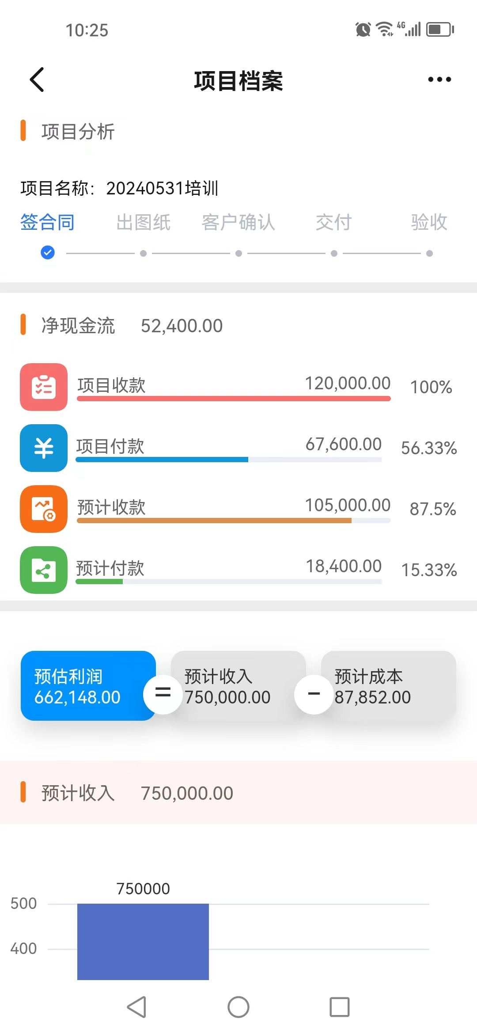
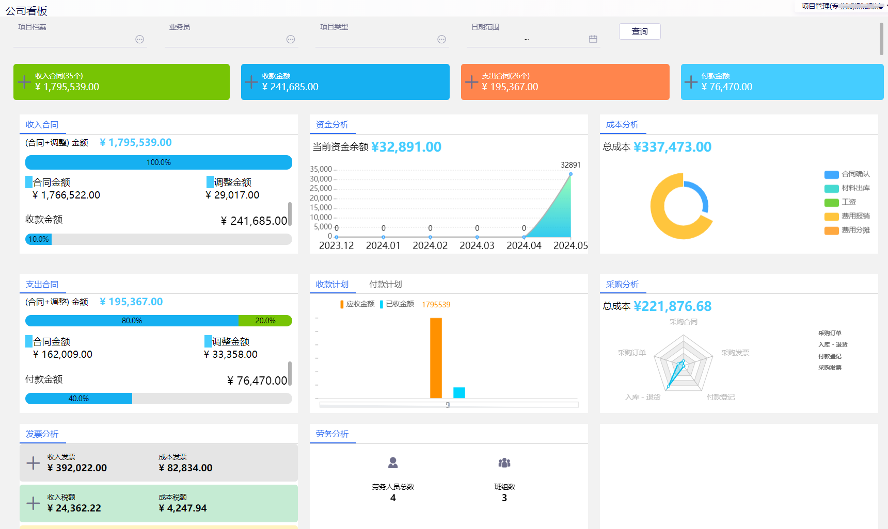
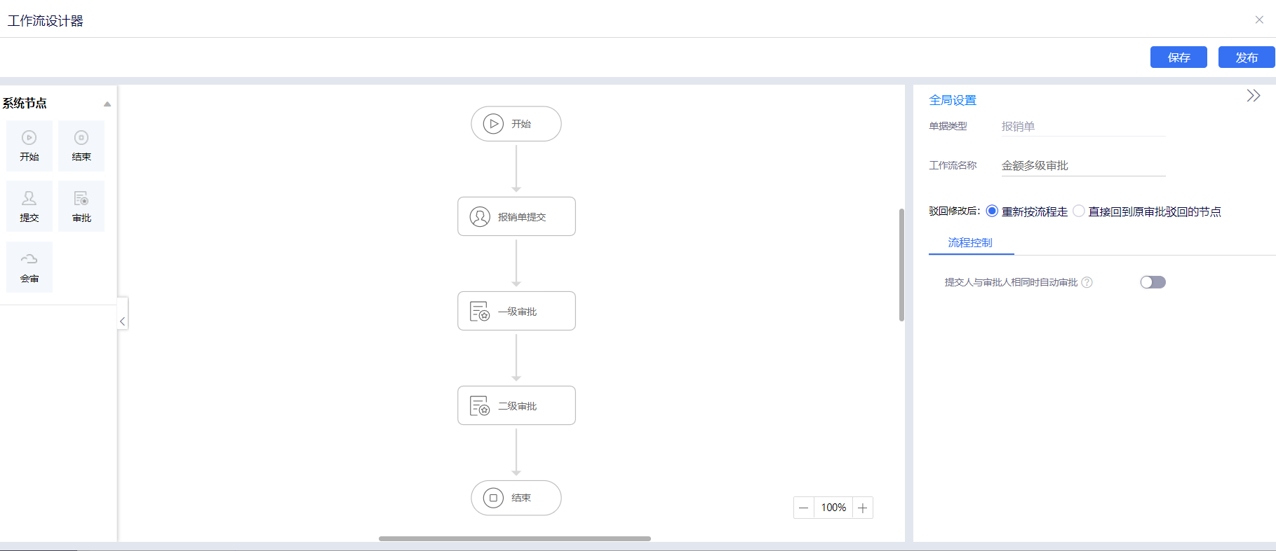
全方位的项目管理
以项目为主线，实现从项目立项、项目预算、项目合同、项目收入/成本/利润、项目计划/执行/反馈等，
到项目财务、项目分析的业财税一体化管理。帮助企业规范业务流程，促进项目利润提升！
电脑端
手机端
流程审批

Slide 4
项目整体业务流程图
从项目维度，对项目的收入/成本/利润、计划/进度/工时、经营/财务进行管理。
报表分析
项目预算执行表
项目汇总表
项目成本汇总/明细表
项目利润明细表
项目进度预警表
项目收支明细表
合同报表
项目看板
公司看板
计划管理
收入管理
预算管理
项目预算
预算调整
全面应用
项目档案
合同变更
收入合同
支出管理
费用管理
项目物资
投标管理
项目计划
收入确认
合同变更
支出合同
采购申请
证照管理
售后服务
我的任务
开票申请
成本确认
借款单
采购订单
质量安全
进度填报
保证金付款
收入发票
保证金收款
成本发票
报销单
采购入库
项目提成
施工管理
工时填报
保证金退回
收款单
保证金退回
付款申请
还款单
领用出库
人事管理
状态变更
往来收/退款
往来付/退款
付款单
费用分摊
领用退库
钉钉/企微集成
财务
收入凭证
收款凭证
成本凭证
付款凭证
出纳日记账

Slide 5
项目整体业务蓝图
从项目维度，对项目的收入/成本/利润、计划/进度/工时、经营/财务进行管理。
核
心
功
能
项目立项
项目收入
项目预算
项目成本
项目执行
项目分析
财务凭证
财务账簿
财务报表
基本信息
项目类型
所属区域
项目阶段
父子项目
项目团队
文档资料
项目报价
收入合同
合同变更
收入确认
开票申请
收入发票
收款
材料预算
费用预算
工时预算
预算调整
材料
成本
费用
项目计划
计划变更
我的任务
进度填报
工时填报
项目看板
合同收款统计表
合同付款统计表
合同收款预警表
合同付款预警表
项目汇总表
项目预算执行表
项目成本汇总表
项目成本明细表
项目利润明细表
项目进度预警表
收支明细表
项目销售利润表
采购申请
采购订单
采购入库
采购付款申请
成本发票
付款
支出合同
合同变更
成本确认
付款申请
成本发票
付款
借款
还款
报销
费用付款
费用分摊
其他
功
能
投标管理
保证金管理
施工管理
质量安全
证照管理
联营合作
售后服务
项目提成
工资管理
人事管理
移动运用
客户跟进
投标过程管理
中标记录
落标记录
保证金管理
投标保证金
招标保证金
押金等
退回预警
开停工管理
工程签证
施工记录
竣工结算
施工看板
竣工看板
质量检查计划
质量检查
质量整改
安全检查计划
安全检查
安全整改
证书管理
证书借出
证书归还
往来收款
往来付款
往来收款退回
往来付款退回
售后交接
工单登记
派工单
服务处理
服务回访
提成方案
提成分配
提成结算
提成统计表
预支工资单
实发工资单
工资余额表
员工管理
人事变动
假勤管理(集成)
人事报表
金蝶云APP
钉 钉
企业微信

Slide 6
灵活的业务流程，满足不同企业的管理需求
根据企业实际，选择对应的业务流程：可简单使用，可复杂使用，可单据和审批流程打通
不同行业不同业务流程：工程施工、系统集成、高新科技、检测行业、广告装饰、智能家居、咨询服务、商贸行业、组装生产......
机械设备
安装施工
咨询设计
检测行业
工程项目
系统集成
高新技术
商贸企业
组装生产
广告会展
其他...

Slide 7
业务流程图：工程施工
适用于土建、市政、园林、水利、电力、路桥、基建、公装、矿山、环保、厂房等。
报表分析
项目预算执行表
项目汇总表
项目成本汇总/明细表
项目利润明细表
项目进度预警表
项目收支明细表
合同报表
项目看板
公司看板
计划管理
收入管理
预算管理
项目预算
预算调整
全面应用
项目档案
合同变更
收入合同
支出管理
费用管理
项目物资
投标管理
项目计划
收入确认
合同变更
支出合同
采购申请
证照管理
施工管理
我的任务
开票申请
成本确认
借款单
采购订单
质量安全
进度填报
保证金付款
收入发票
保证金收款
成本发票
报销单
采购入库
人事管理
工资管理
工时填报
保证金退回
收款单
保证金退回
付款申请
还款单
领用出库
售后服务
状态变更
往来收/退款
往来付/退款
付款单
费用分摊
领用退库
钉钉/企微集成
财务
收入凭证
收款凭证
成本凭证
付款凭证
出纳日记账

Slide 8
业务流程图：设备安装/售后服务
大型机械设备（电力设备、环保/节能设备）、电梯、空调等。
报表分析
项目预算执行表
项目汇总表
项目成本汇总/明细表
项目利润明细表
项目进度预警表
项目收支明细表
合同报表
项目看板
公司看板
计划管理
收入管理
预算管理
项目预算
预算调整
售后服务
项目档案
合同变更
收入合同
支出管理
费用管理
项目物资
售后交接
项目计划
收入确认
合同变更
支出合同
采购申请
工单登记
我的任务
开票申请
成本确认
借款单
采购订单
售后派工
进度填报
保证金付款
收入发票
保证金收款
成本发票
报销单
采购入库
服务处理
工时填报
保证金退回
收款单
保证金退回
付款申请
还款单
领用出库
服务收费
状态变更
往来收/退款
往来付/退款
付款单
费用分摊
领用退库
回访评价
财务
收入凭证
收款凭证
成本凭证
付款凭证
出纳日记账

Slide 9
业务流程图：现代服务业
适用于无需对材料进行管理的现代服务类企业，如广告、咨询、检测、会展、设计、律所、培训、旅游等行业。
报表分析
项目预算执行表
项目汇总表
项目成本汇总/明细表
项目利润明细表
项目进度预警表
项目收支明细表
合同报表
项目看板
公司看板
计划管理
收入管理
预算管理
项目预算
预算调整
项目提成
项目档案
合同变更
收入合同
支出管理
费用管理
提成方案
项目计划
收入确认
合同变更
支出合同
提成分配
我的任务
开票申请
成本确认
借款单
提成结算
进度填报
保证金付款
收入发票
保证金收款
成本发票
报销单
提成统计表
工时填报
保证金退回
收款单
保证金退回
付款申请
还款单
状态变更
往来收/退款
往来付/退款
付款单
费用分摊
钉钉/企微集成
财务
收入凭证
收款凭证
成本凭证
付款凭证
出纳日记账

Slide 10
业务流程图：项目型销售（一）
适用于按照项目进行销售的企业，如建材（钢材、瓷砖、卫浴）、不管安装过程的设备（如医疗设备）、品牌连锁、直营门店等。
报表分析
项目预算执行表
项目汇总表
项目成本汇总/明细表
项目利润明细表
项目进度预警表
项目收支明细表
合同报表
项目看板
公司看板
计划管理
预算管理
项目预算
预算调整
项目档案
销售管理
采购管理
费用管理
项目计划
销售报价
采购申请
我的任务
销售订单
采购订单
借款单
进度填报
销售出库
采购入库
报销单
工时填报
保证金付款
收款单
保证金收款
付款单
还款单
状态变更
保证金退回
保证金退回
费用分摊
财务
收入凭证
收款凭证
成本凭证
付款凭证
出纳日记账

Slide 11
业务流程图：项目型销售（二）
适用于按照项目进行销售的企业，如建材（钢材、瓷砖、卫浴）、不管安装过程的设备（如医疗设备）、品牌连锁、直营门店等。
报表分析
项目预算执行表
项目汇总表
项目成本汇总/明细表
项目利润明细表
项目进度预警表
项目收支明细表
合同报表
项目看板
公司看板
计划管理
收入管理
预算管理
项目预算
预算调整
项目档案
合同变更
收入合同
项目物资
费用管理
项目计划
收入确认
采购申请
我的任务
开票申请
采购订单
借款单
进度填报
收入发票
采购入库
报销单
工时填报
保证金付款
收款单
领用出库
还款单
状态变更
保证金退回
领用退库
费用分摊
财务
收入凭证
收款凭证
成本凭证
付款凭证
出纳日记账

Slide 12
业务流程图：项目型简加工
适用于按照项目进行销售的企业，如建材（钢材、瓷砖、卫浴）、不管安装过程的设备（如医疗设备）、品牌连锁、直营门店等。
报表分析
项目预算执行表
项目汇总表
项目成本汇总/明细表
项目利润明细表
项目进度预警表
项目收支明细表
合同报表
项目看板
公司看板
进度管理
收入管理
预算管理
项目预算
预算调整
项目档案
项目报价
项目物资
费用管理
支出管理
进度填报
收入合同
支出合同
工时填报
配置清单
收入确认
成本确认
状态变更
组装单
采购申请
借款单
开票申请
成本发票
收入发票
采购订单
报销单
付款申请
收款单
采购入库
还款单
付款单
保证金付款
领用出库
保证金收款
保证金退回
领用退库
费用分摊
保证金退回
财务
收入凭证
收款凭证
成本凭证
付款凭证
出纳日记账

Slide 13
业务流程图：项目型生产/委外类（一）
适用于按照项目进行生产或委外的企业。
报表分析
项目预算执行表
项目汇总表
项目成本汇总/明细表
项目利润明细表
项目进度预警表
项目收支明细表
合同报表
项目看板
公司看板
进度管理
收入管理
生产管理
委外管理
预算管理
项目预算
预算调整
项目档案
项目报价
BOM
BOM
项目物资
费用管理
进度填报
收入合同
生产任务单
工时填报
物料需求建议
采购申请
收入确认
状态变更
采购订单
借款单
开票申请
计划订单
收入发票
生产任务单
委外加工单
采购入库
报销单
收款单
生产领料
委外发料
材料领用
还款单
保证金付款
生产入库
委外产品入库
领用退库
保证金退回
生产成本核算
委外成本核算
存货核算
费用分摊
财务
收入凭证
收款凭证
成本凭证
付款凭证
出纳日记账

Slide 14
业务流程图：项目型生产/委外类（二）
适用于按照项目进行生产或委外的企业。
报表分析
项目预算执行表
项目汇总表
项目成本汇总/明细表
项目利润明细表
项目进度预警表
项目收支明细表
合同报表
项目看板
公司看板
进度管理
项目物资
生产管理
委外管理
预算管理
项目预算
预算调整
项目档案
销售报价
BOM
BOM
项目物资
费用管理
进度填报
销售订单
物料需求建议
工时填报
采购申请
销售出库
状态变更
采购订单
借款单
销售退货
计划订单
收入发票
生产任务单
委外加工单
采购入库
报销单
预收/收款单
生产领料
委外发料
材料领用
还款单
保证金付款
生产入库
委外产品入库
领用退库
保证金退回
生产成本核算
委外成本核算
存货核算
费用分摊
财务
收入凭证
收款凭证
成本凭证
付款凭证
出纳日记账

Slide 15






产品优势
业财一体：项目+财务+进销存+费报+......
流程灵活：可简单，可复杂，可业务和审批流程打通
产品
优势
项目进度与合同结算
一体化
项目预算与业务执行控制一体化
轻量化/成本低/上手快
网页端+手机端 体验好

Slide 16
目录
01
整体业务蓝图
1.全方位项目管理 | 2.整体业务蓝图 | 3.灵活的业务流程，满足不同管控力度 | 4.产品优势
02
核心功能介绍
1.项目立项 | 2.项目预算 | 3.合同管理 | 4.项目物资 | 5.费用管理 | 6.项目执行:项目计划.我的任务.进度填报.工时填报 | 7.项目分析 | 8.业财一体
03
其他功能介绍
1.投标管理 | 2.保证金管理 | 3.施工管理 | 4.质量安全| 5.证照管理 | | 6.联营合作 | 7.售后服务 | 8.项目提成 | 9.工资管理 | 10.人事管理
11.配置清单 | 12.借用管理
04
手机端介绍
1.金蝶云APP集成 | 2.钉钉集成 | 3.企业微信集成

Slide 17
1.项目立项
全面建立项目基本信息，
为项目后期管控夯实基础
基本信息
父子项目
对项目进行建档管理，包含项目名称、项目经理等基本信息，其中：
项目类型：对项目进行分类管理，如：路桥工程、水利工程等。
项目阶段：项目阶段进度管理，如：合同签订、项目进场、项目验收、售后质保等。可设置各阶段负责人、计划工期等。
父子项目：将总项目划分成多个 或 多级子项目，既可对每个子项目进行收支利润核算，又可对父项目进行收支利润核算，之后可对整个项目汇总生成总的收支利润。
项目团队：记录项目团队成员角色、进入/离开项目时间、联系方式等。
项目类型
项目团队
所属区域
文档资料
项目阶段
......

Slide 18
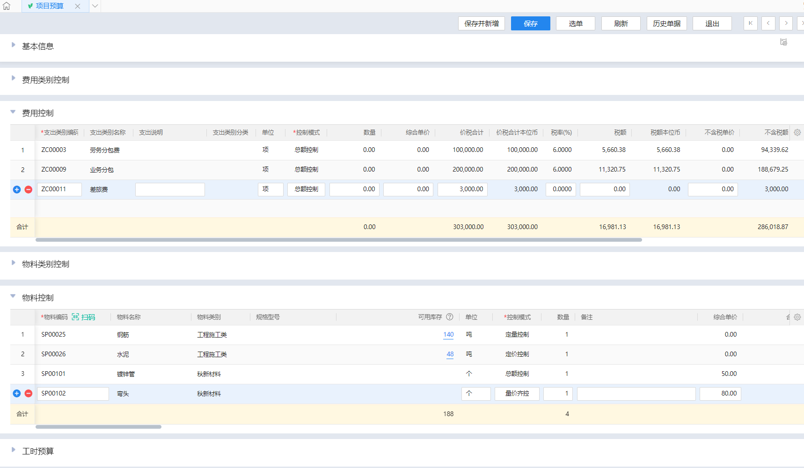
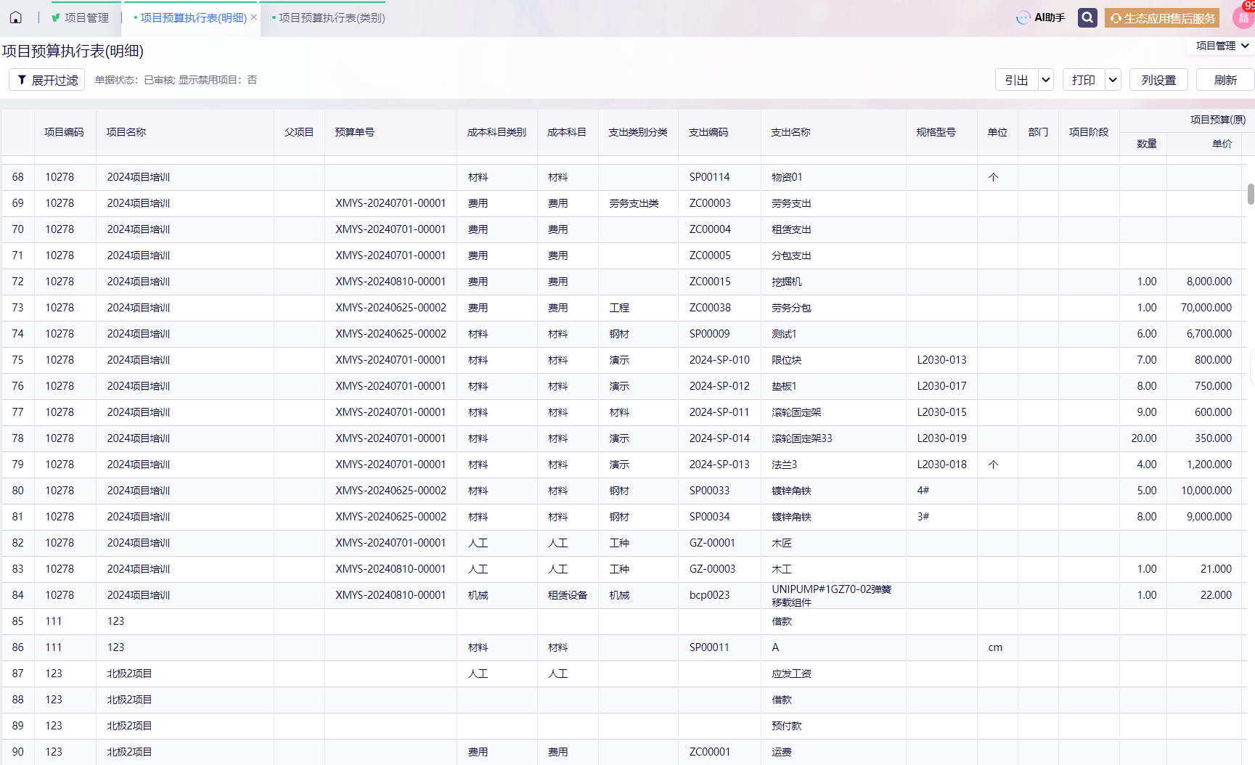
2.项目预算
由粗及细四大层次五个维度的项目成本预算，
帮助企业实现项目“事前预算、事中控制、事后分析”，让项目成本更可控。
预算控制
1、分为费用预算、物料预算、工时预算；
2、费用/物料可按：总额、类别、明细这3种方式进行预算管理；
3、预算控制模式分为：不控制、定量控制、定价控制、量价齐控、总额控制
4、支持强管控、弱管控两种力度的管控。
5.可按照数量、单价、金额设置对应的“上浮值”、“上浮比例”，“提醒阈值”、“提醒阈值比例”
预算
执行
1、预算执行中，全业务流程均受预算管控，系统时时提示预算额度、预算可用额度，超额时系统自动预警；
2、项目预算执行表：预算数、实际执行数、预算与实际差异数据，即时展示。
项目预算单
项目预算执行表
支持：
项目预算
项目+部门 预算
项目+阶段 预算
项目+阶段+部门 预算

Slide 19
3.合同管理：合同的全生命周期管理
合同管理：收入合同（对甲合同），支出合同（对乙合同）；
合同类别：对合同进行分类，如销售合同、服务合同、劳务合同、租赁合同、设计合同等；
客户、项目、合同、合同类别：4者建立对应关系，支持一个客户多个项目，一个项目签订多个不同类型合同，系统自动实时出具合同台账；
项目进度款结算：支持按项目阶段和时间2种收/付款方式。
合同
结算
合同
发票
合同
变更
合同
报表
阶段
收款
保证金
付款
实时查看共享
智能分析预警
合同
创建
合同
预警
收入合同+支出合同
(对甲合同) （对乙合同）

Slide 20
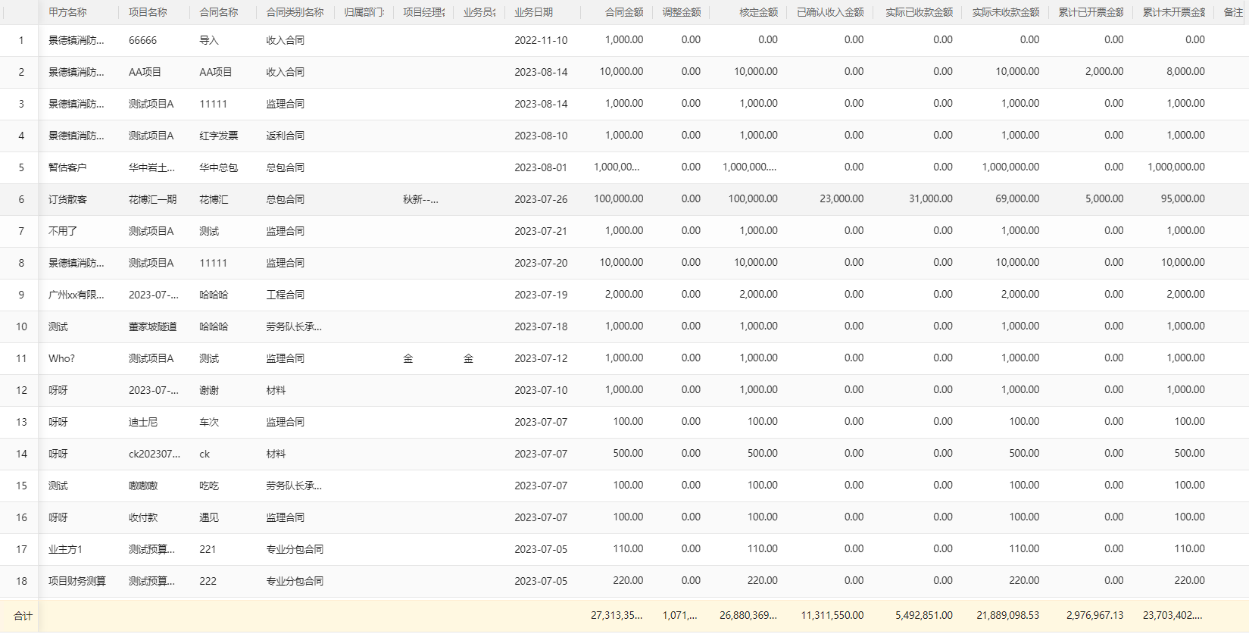
合同列表：合同执行数据清晰明了
收入合同列表
哪个客户
哪个项目
签了什么合同
对应的部门、项目经理、业务员等
合同金额
变更金额
核定金额
结算金额
收款情况
开票情况
其他数据
1、支持引入、引出
2、支持按照个人习惯进行个性化显示设置：
支持数据显示、隐藏
支持调整数据先后顺序
支持数据冻结、解冻
3、支持穿透查询
4、支持按照一定维度筛选
5、支持自定义查询方案

Slide 21
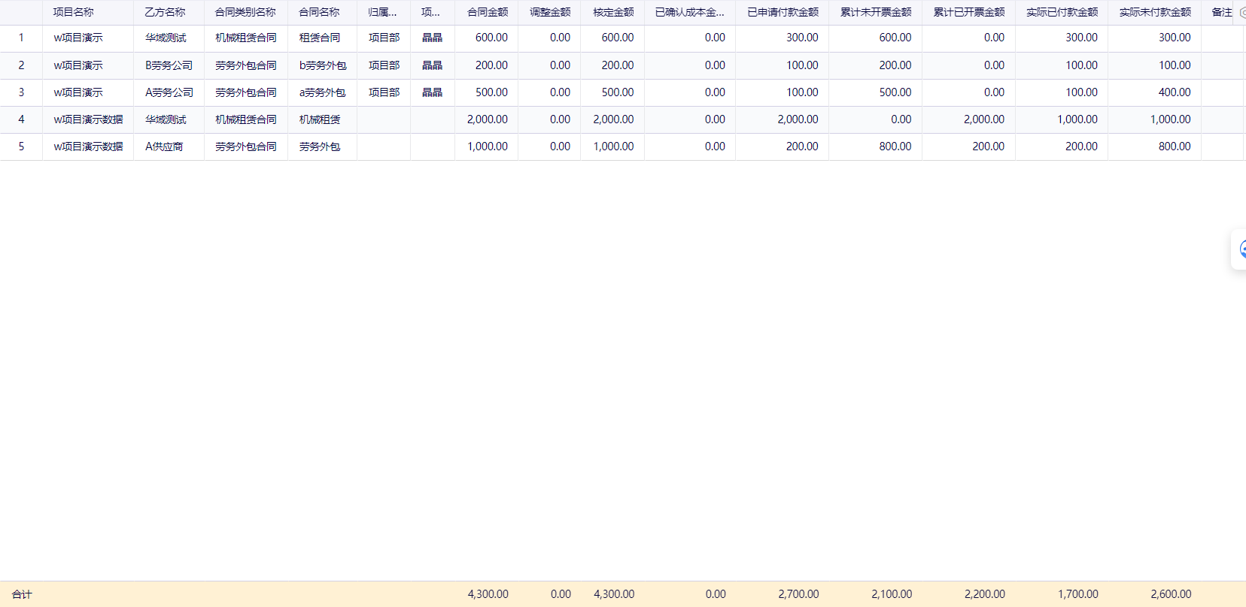
合同列表：合同执行数据清晰明了
支出合同列表
哪个项目
和谁
签了哪类
什么合同
对应的部门、项目经理等
合同维度金额
确认成本金额
申请付款金额
收票情况
付款情况
其他数据
1、支持引入、引出
2、支持按照个人习惯进行个性化显示设置：
支持数据显示、隐藏
支持调整数据先后顺序
支持数据冻结、解冻
3、支持穿透查询
4、支持按照一定维度筛选
5、支持自定义查询方案

Slide 22
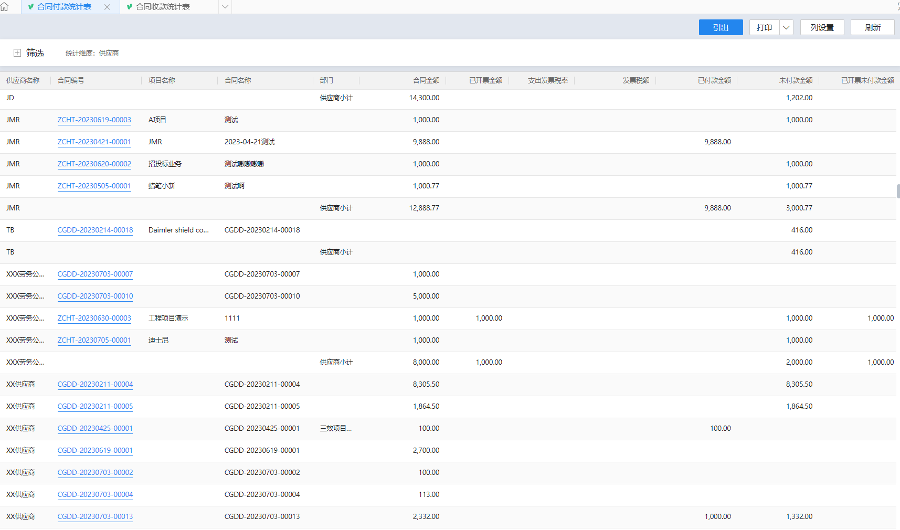
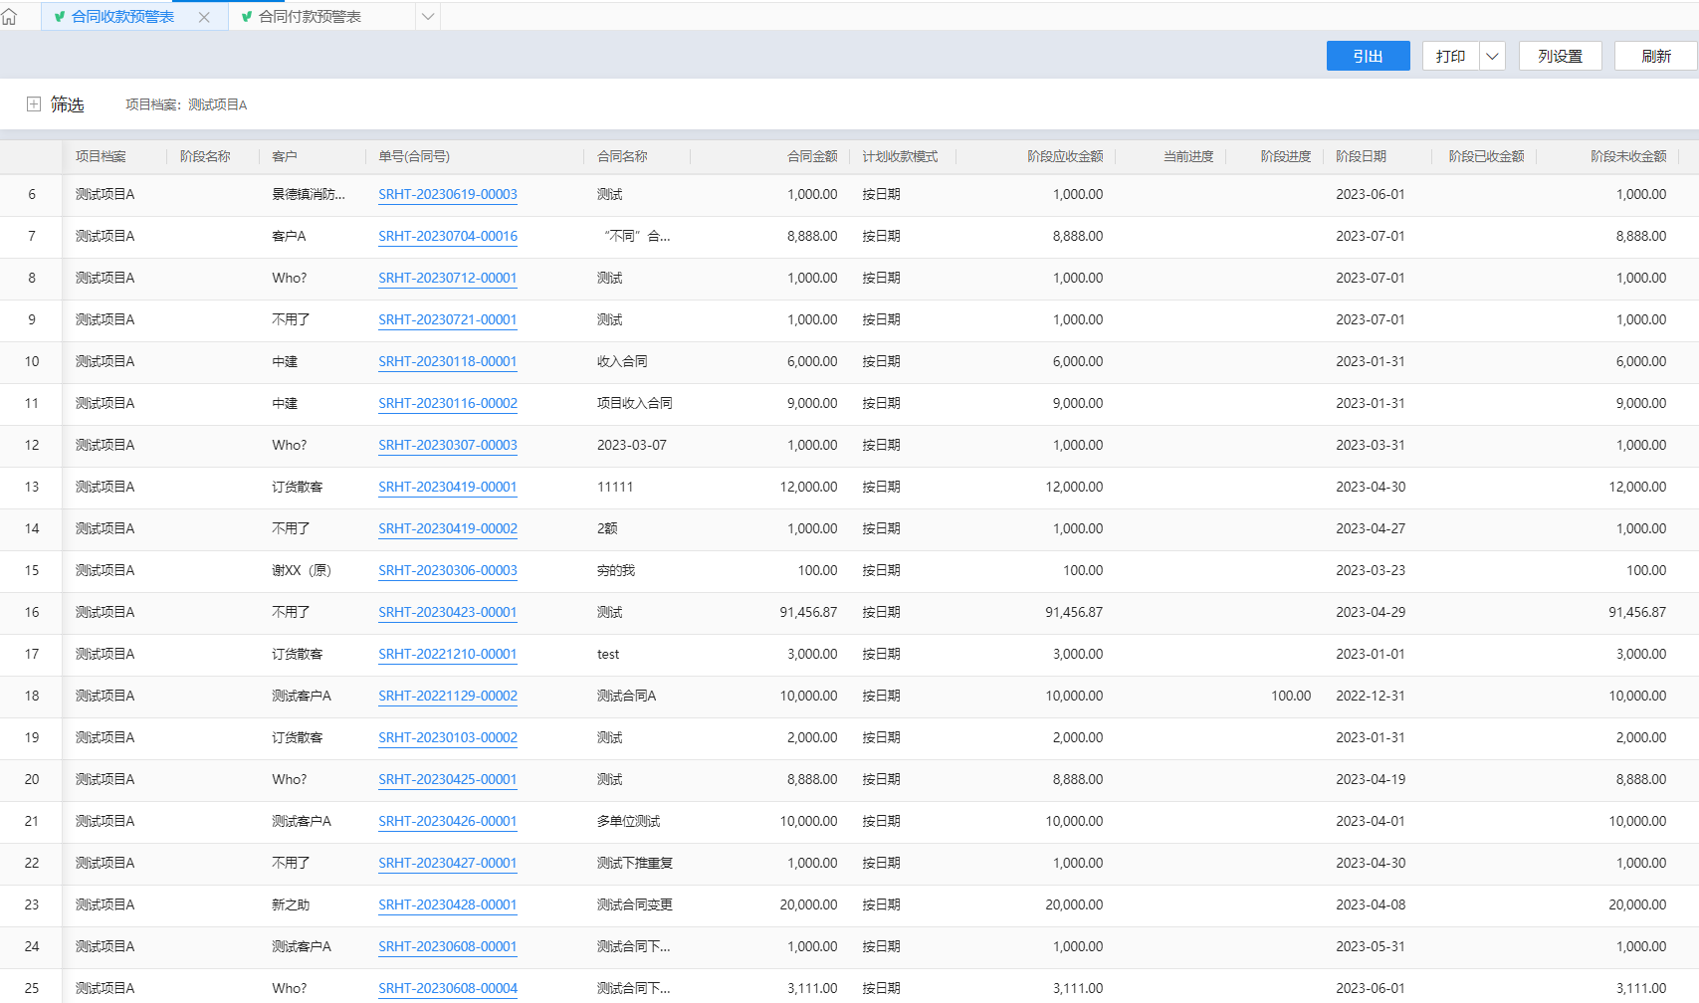
合同报表
全面的合同执行报表，实时掌握合同财务与进度状况
合同收款/合同付款 统计表
合同收款/合同付款预警表

Slide 23
4.项目物资：材料的全流程管控
材料全流程管控：材料预算—项目用料申请—采购部采购—材料入库—项目用料，材料库存、成本核算，供应商结算、收票记录。
采购模式：满足项目专项采购、公司集中采购按项目领用2种采购模式。
采购订单 等同于 采购协议或采购合同。
采购部-A供应商
采购订单
项目1
项目领用
成本部
材料预算
项目上提
采购申请
仓管
入库
按项目
成本归集
按供应商
收票付款
采购部-B供应商
采购订单
项目2
项目领用
采购部-C供应商
采购订单

Slide 24
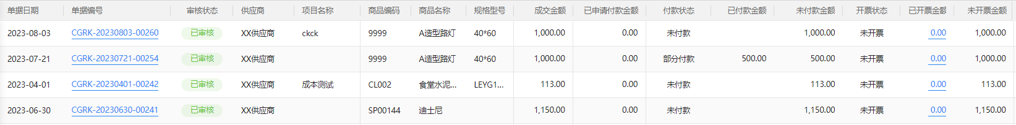
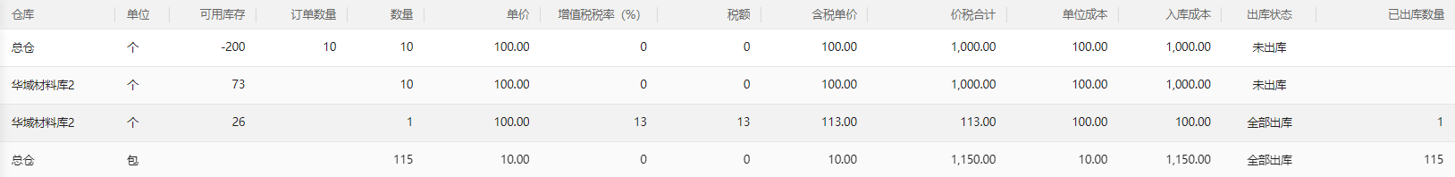
采购入库单列表
全面的材料跟踪报表，实时掌握项目材料进度与供应商结算状况
哪个供应商
向哪几个项目供了货
供了什么货
成交金额
已申请付款金额
付款情况
开票情况
采购订单数据
实际入库数据：数量、单价、金额、税率、税额等明细
出库数据

Slide 25
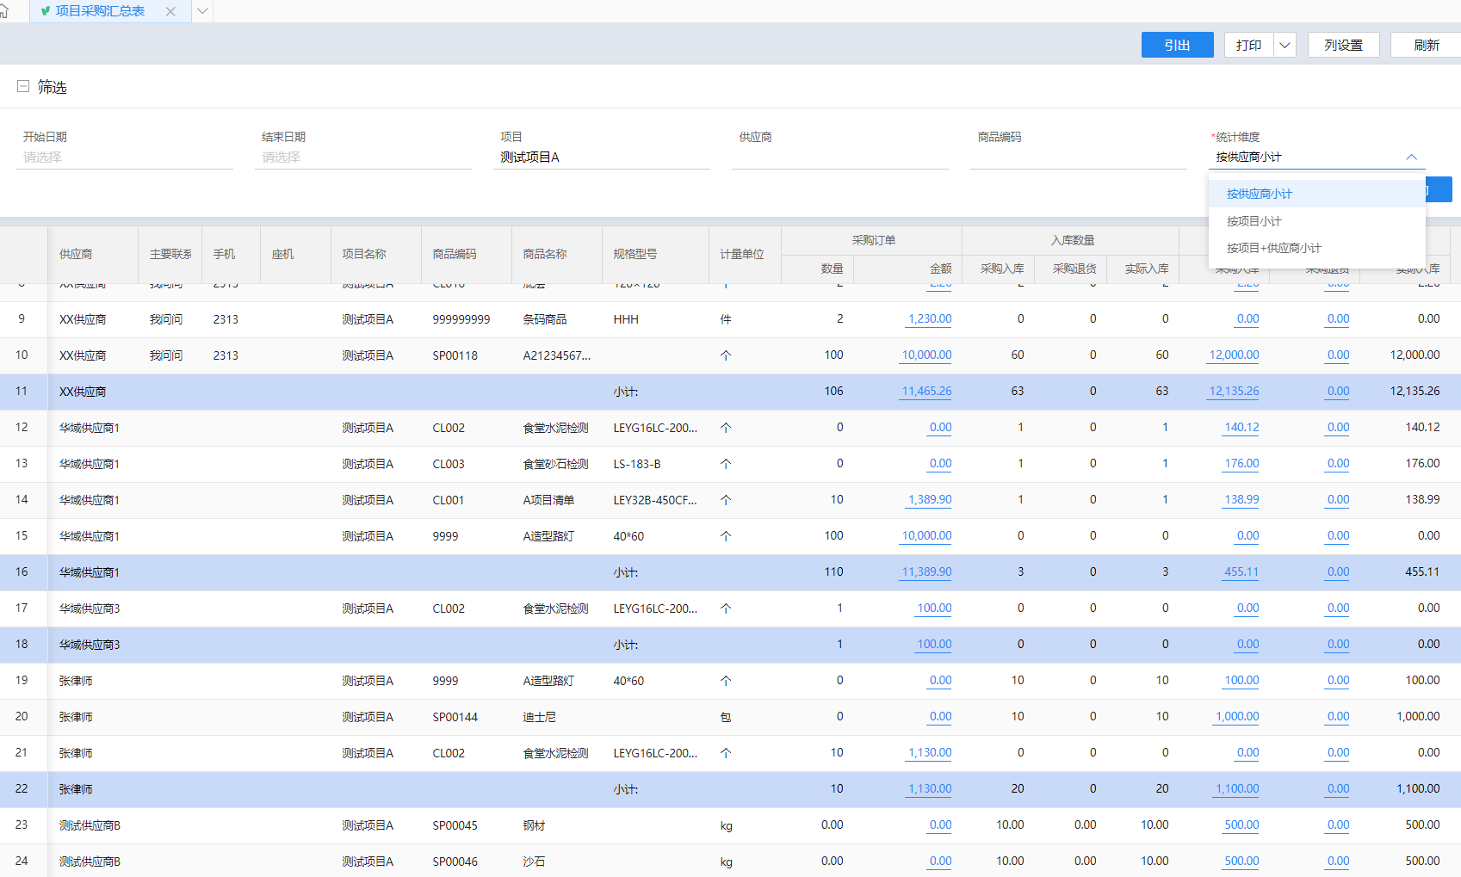
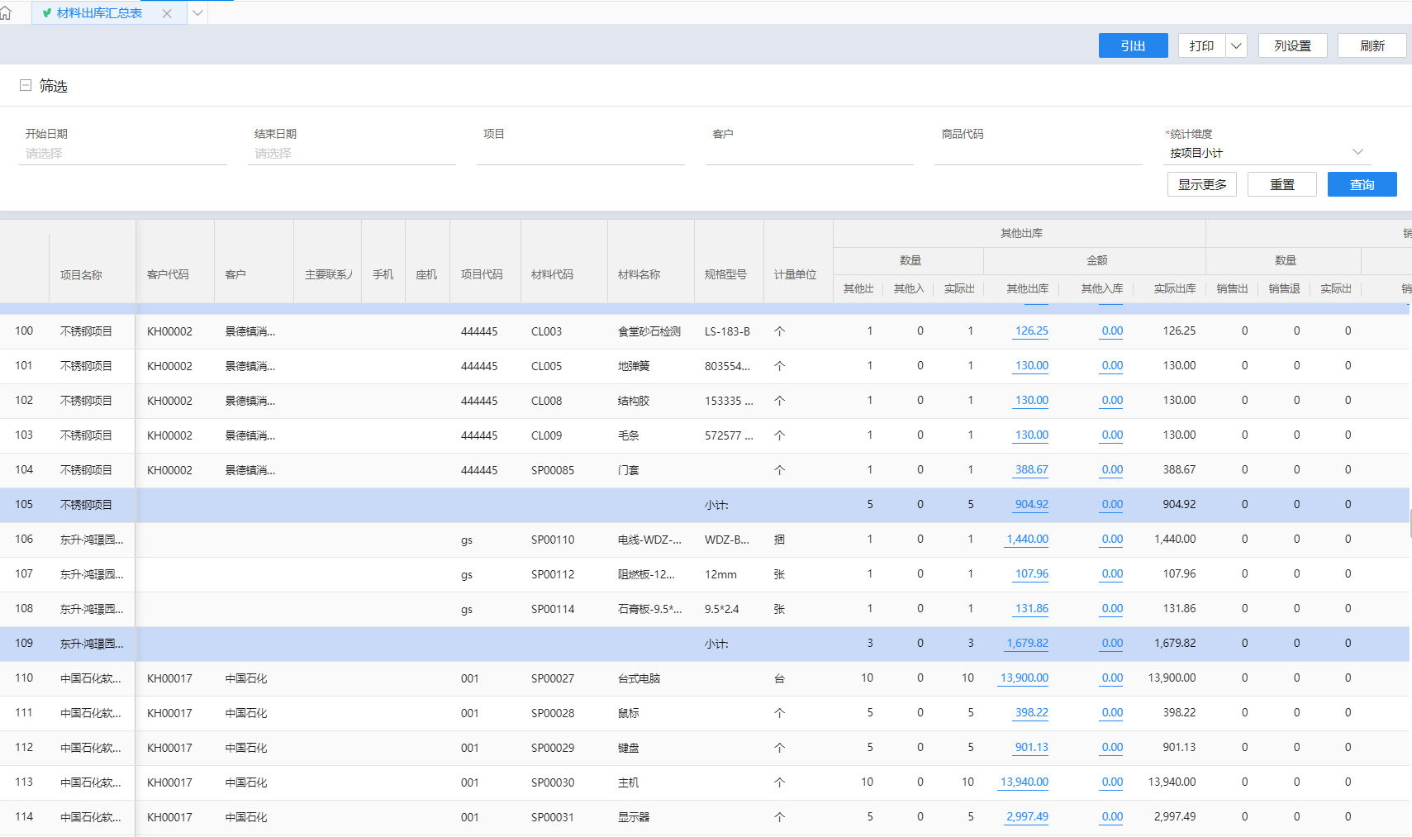
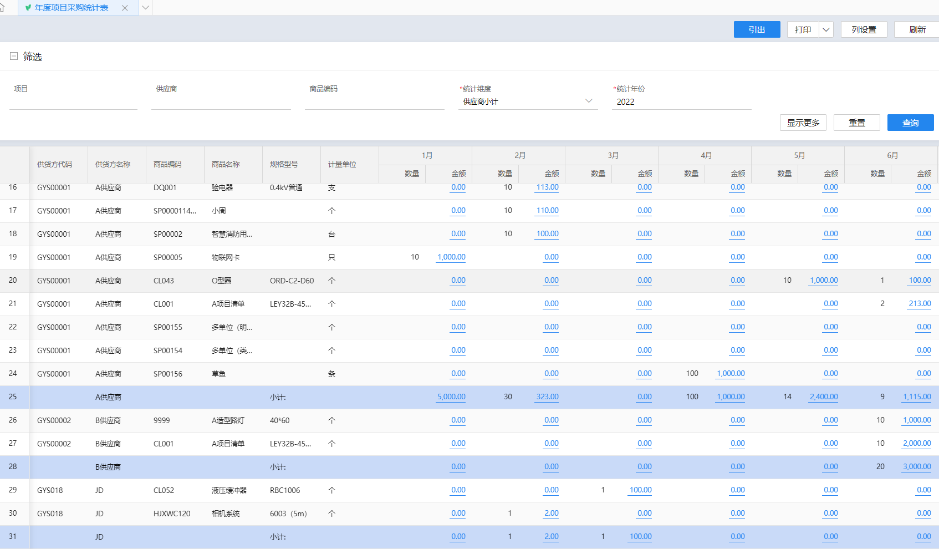
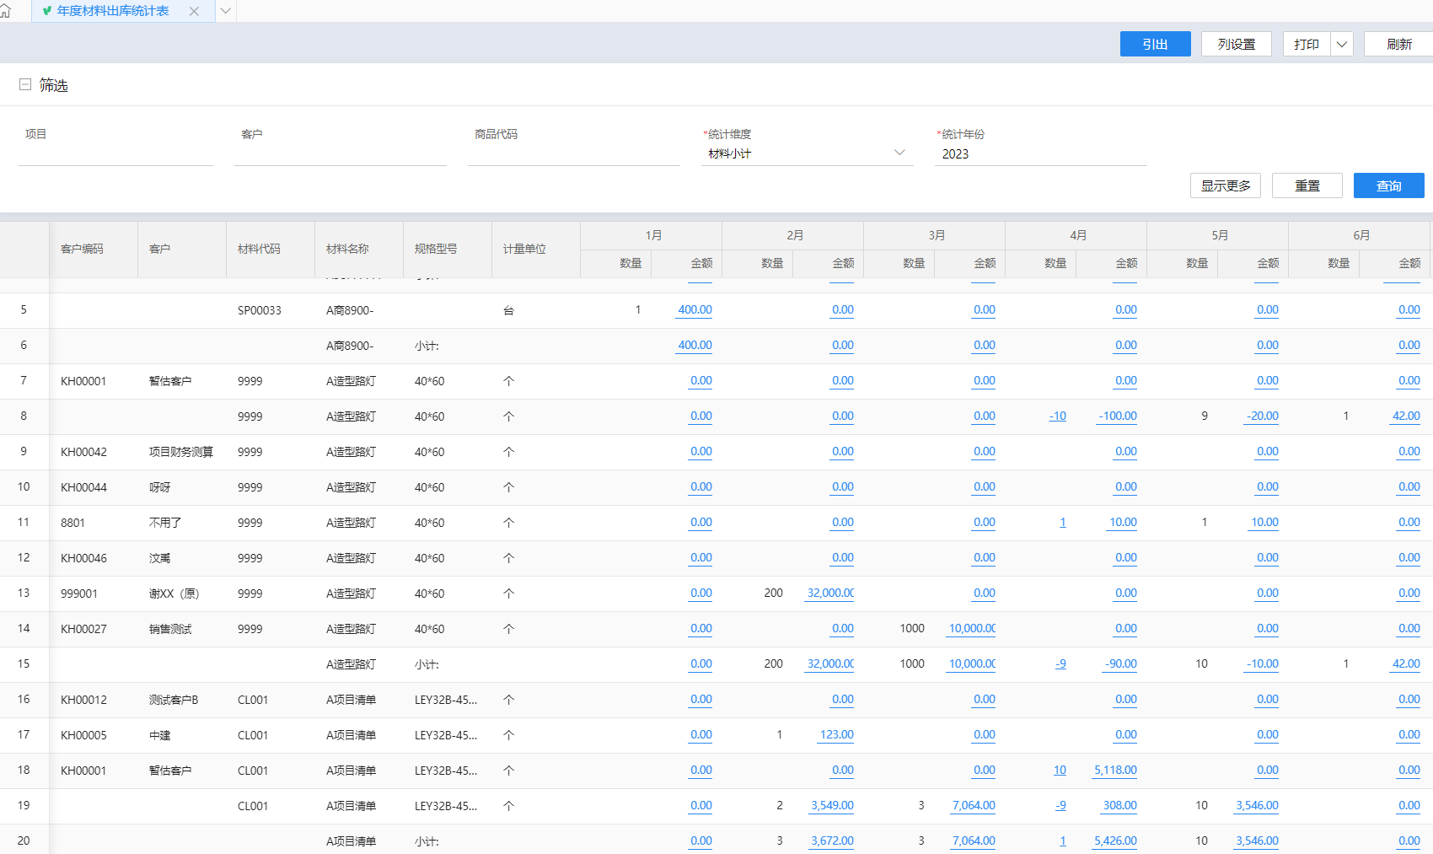
项目物资报表
全面的材料跟踪报表，实时掌握项目材料进度与供应商结算状况
项目采购汇总表
材料出库汇总表
年度项目采购统计表
年度材料出库统计表

Slide 26
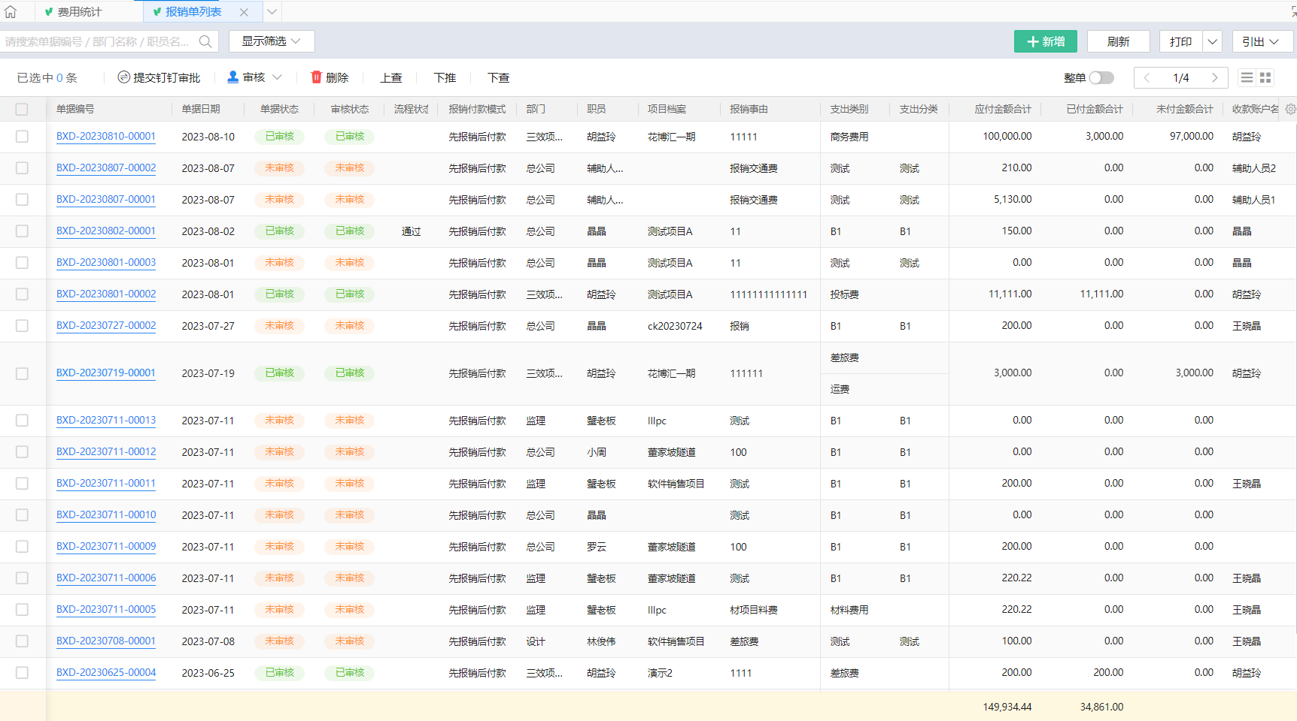
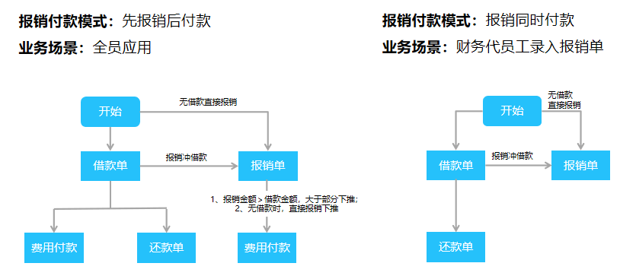
5.费用管理：日常费用
业务场景：
规范公司内部费用管理制度，即可管理项目日常费用(如：差旅费、商务费)，又可管理公司日常费用（如：房租、水电）。实时报销、随时审批、即时管控。 系统自动统计：哪些人、报销了哪些费用，流程审批情况，财务付款情况。
费用预算
借款单
报销单
还款单
流程审批
费用付款
报销付款模式支持：先报销后付款、报销同时付款
费 用 统 计

Slide 27
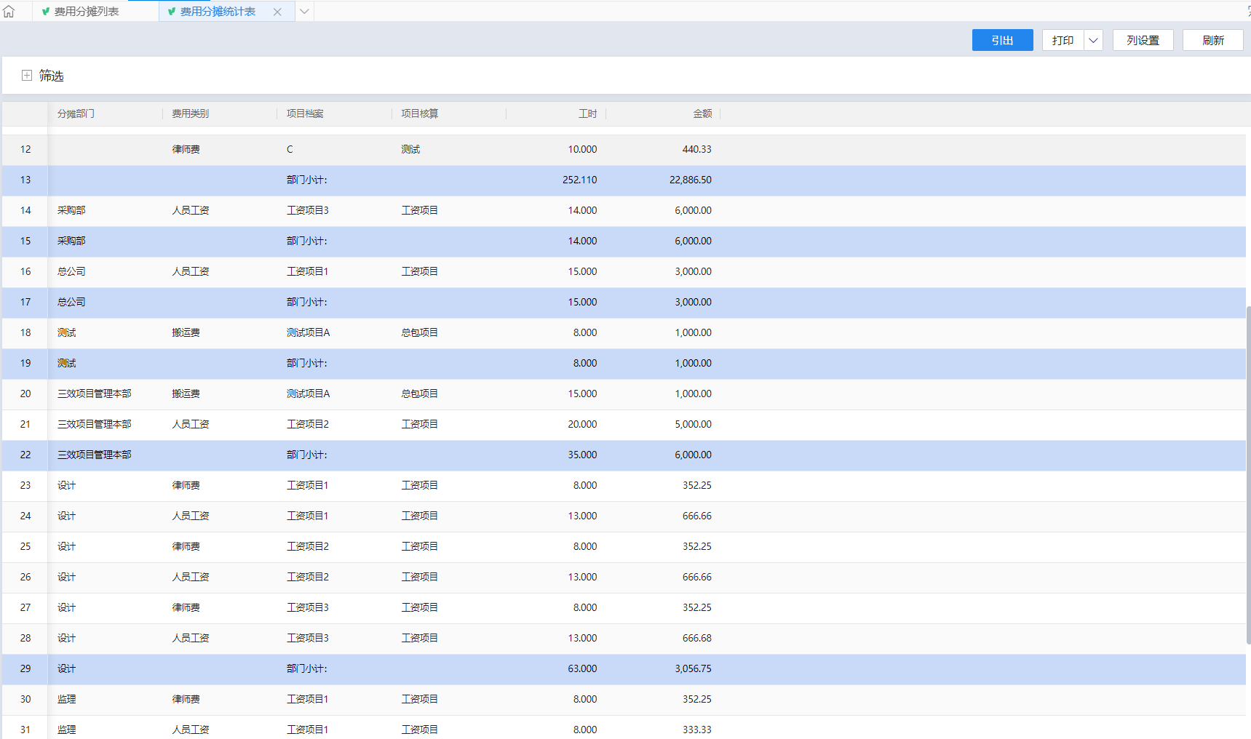
5.费用管理：费用分摊
业务场景：
某类费用前期未归集到项目，后期希望按照一定的标准分摊到项目中。例如：公司财务费用或房租水电需要分摊到具体的项目上时，就可以使用费用分摊单分摊。 ※ 针对研发/高新企业、设计咨询行业，可将“人员工资”按工时（按人员投入到不同项目上的总工时占比）分摊到对应的项目中。
业务场景：
按项目进行成本预算控制。如：某项目签订后，需要对该项目的整个成本支出进行事前计划、事中控制、超额预警、计划与实际对比，就需建立预算。
费用分摊体现：什么费用、按照什么标准、分摊到哪些项目上、具体分摊了多少
分摊标准：按工作量、工时、产值、手工录入
分摊日期：对哪个时间段的费用进行分摊。
分摊项目：具体分摊到哪些项目中，根据实际情况选择。
系统支持按照项目、部门、职员提取数据进行分摊。若是针对工资进行分摊，支持人员工资的录入/导入。
费用分摊统计表

Slide 28
6.项目执行
项目执行进度实时监控， 可事先建立项目计划，实际与计划有对比
填报有依据、超期有预警，项目风险可规避
建立项目计划，对项目进行任务分解、分配
工时填报
项目档案
收入合同
项目计划
我的任务
进度填报
甘特图
项目进度预警表
在项目档案中
建立项目阶段
项目进度执行
情况反馈
项目计划变更

Slide 29
项目执行
不同的管控力度，满足不同企业的管理需求
项目档案→进度填报
01
简单管理。
根据项目档案中的阶段进行日常进度填报。
项目档案→收入合同→项目计划→我的任务→进度填报
业务流程
03
全业务闭环管理。
和合同关联使用，则支持从收入合同按阶段生成项目计划，依据项目计划做进度填报可以进行项目收入确认和开票，然后再进行收款，形成一个完整的计划管理业务闭环。
项目档案→项目计划→我的任务→进度填报
02
计划的分解和进度的汇报。
通过项目计划单对项目档案中的里程牌阶段进行细分，后期进行实际完工进度汇报时，可提取计划单中的内容。

Slide 30
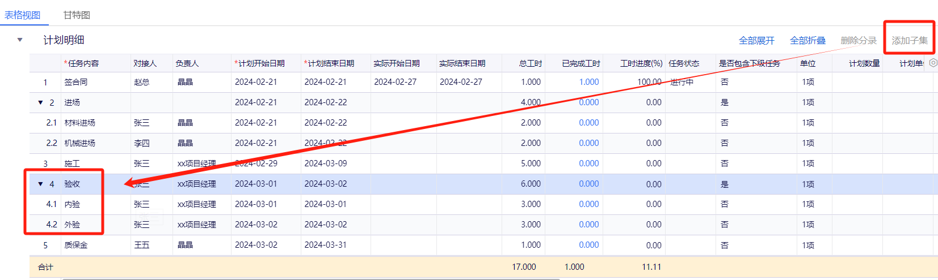
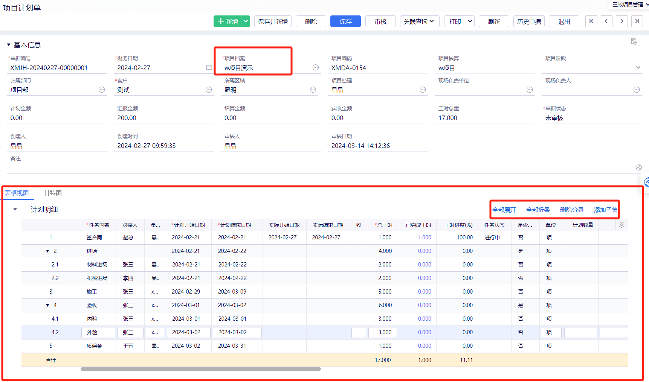
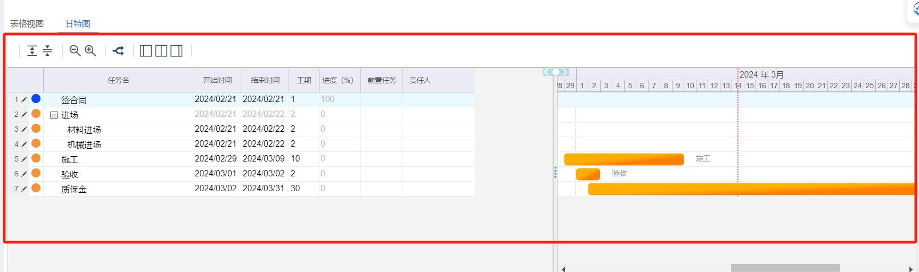
6.1项目计划
通过计划单对项目里程碑阶段进行细分，之后系统会根据计划出项目进度预警表和甘特图
计 划 明 细
计划明细
在计划单中，可对某一里程牌节点进行更明细多级设置，系统不限级次。
甘 特 图

Slide 31
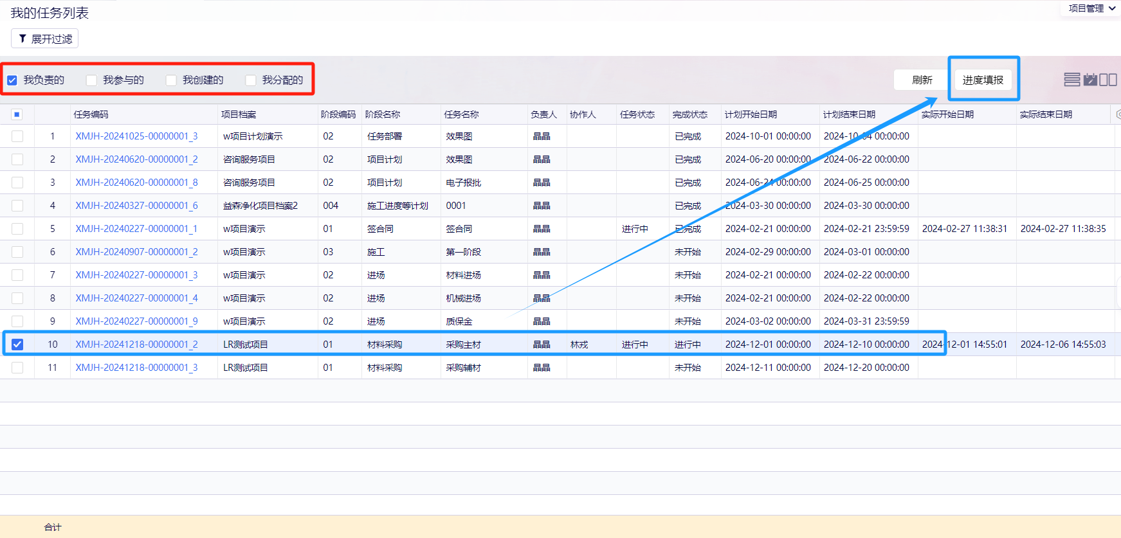
6.2我的任务
任务负责人在“我的任务”中接收任务，之后可关联任务进行进度填报。
我的任务列表
通过页签区分：我负责的、我参与的、我创建的、我分配的
选中具体的某条任务后，可直接进行进度填报

Slide 32
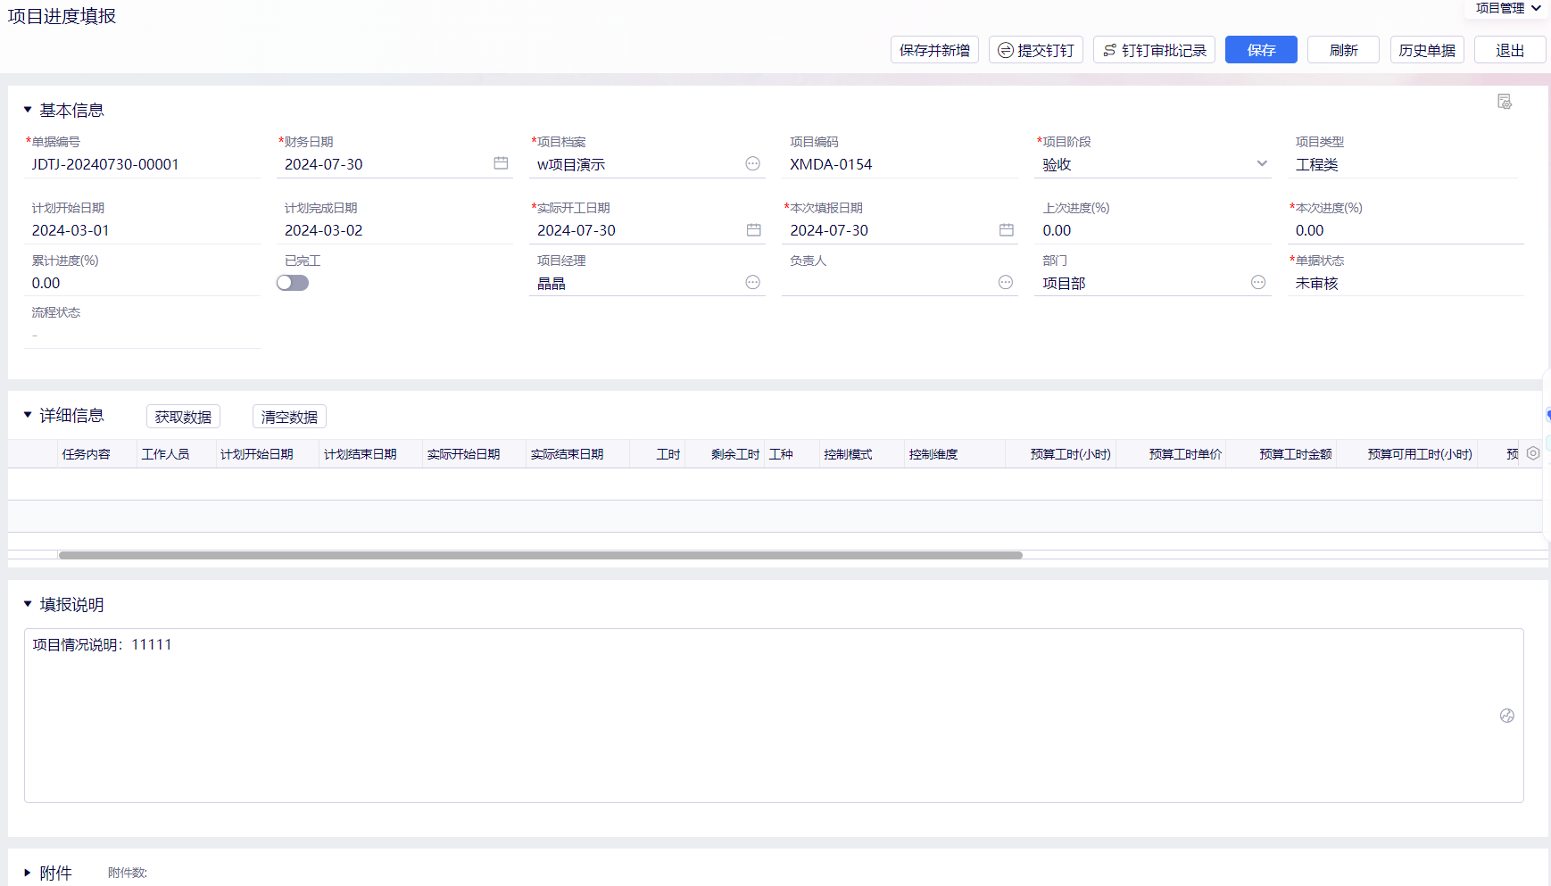
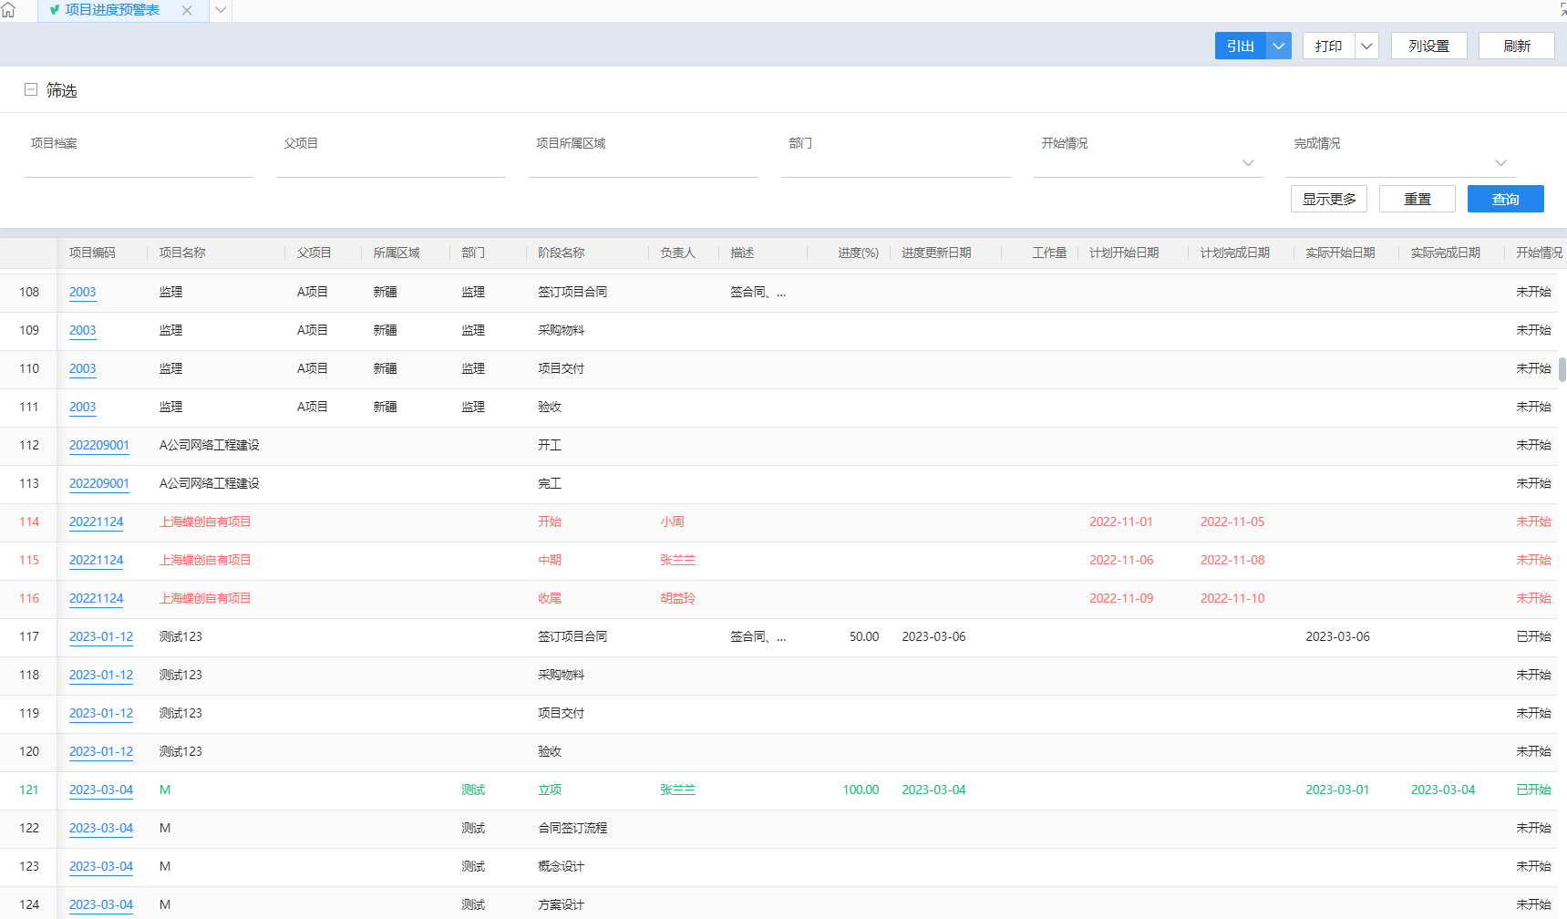
6.3进度填报
项目实际完成情况的填写、汇报
可以将项目的相关资料上传到软件中，后期随时查看
项目进度填报：哪个项目，目前哪个阶段，完成多少，项目情况说明，项目签字盖章文档/项目图片等
项目进度预警表：实时显示计划工期、实际工期；系统通过不同颜色区分：已完成、未完成、超期
1、当不建立计划单时，可以直接新增进度填报；
2、当建立计划单时，新增进度填报单时可获取计划单中的内容，关联计划单进行实际进度填报。

Slide 33
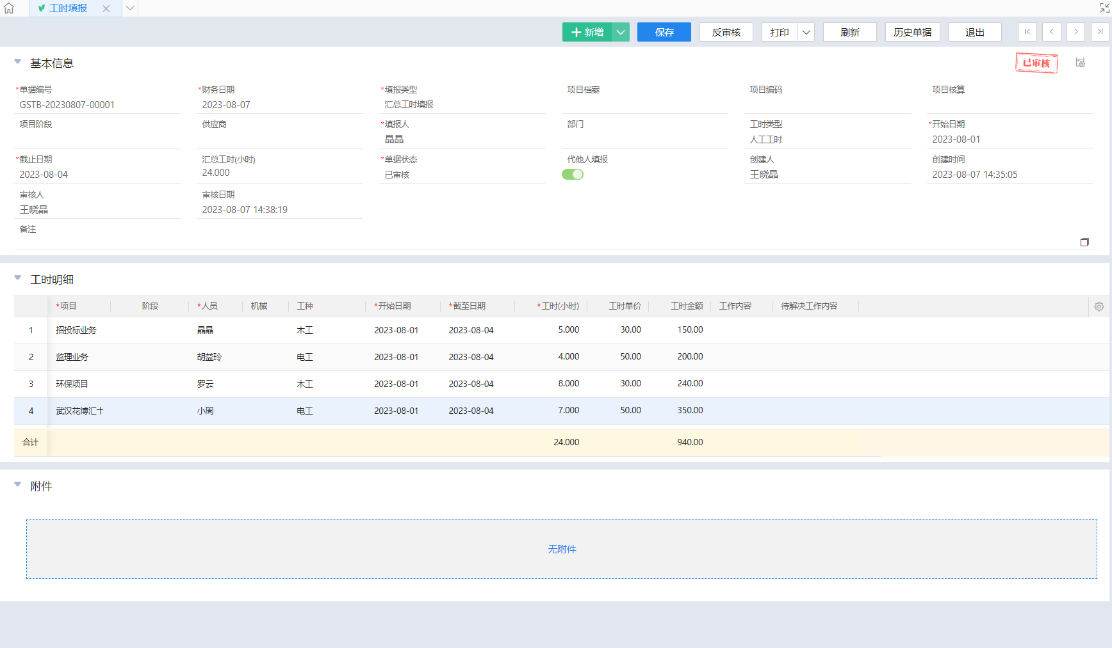
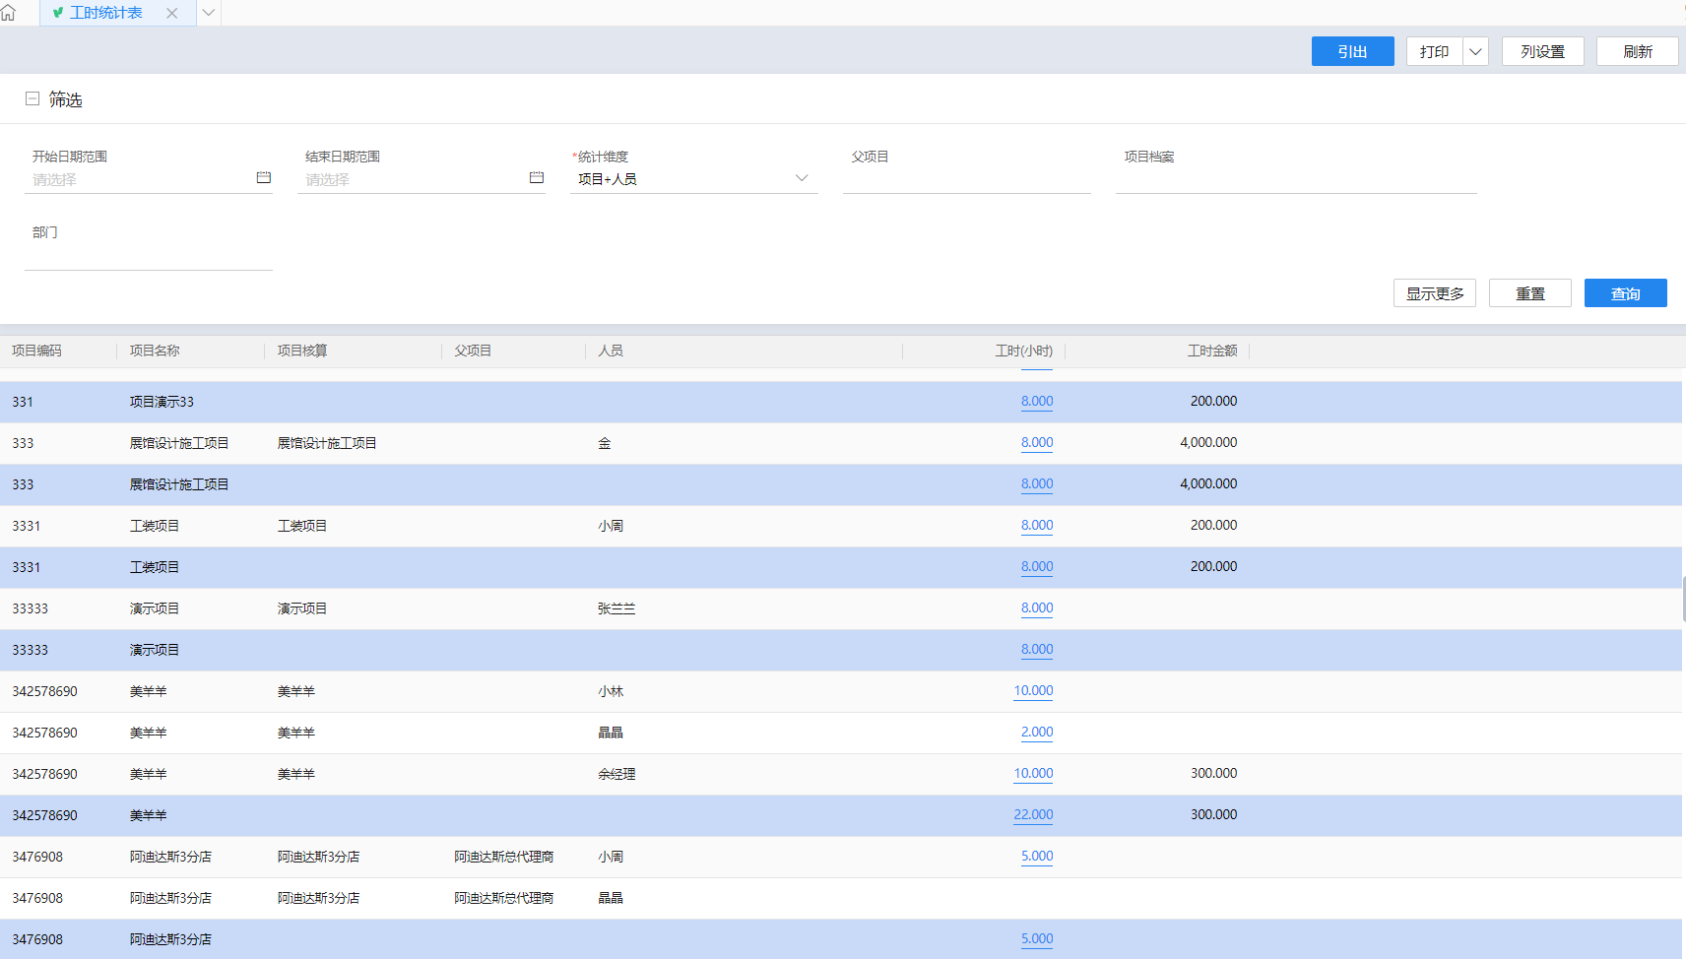
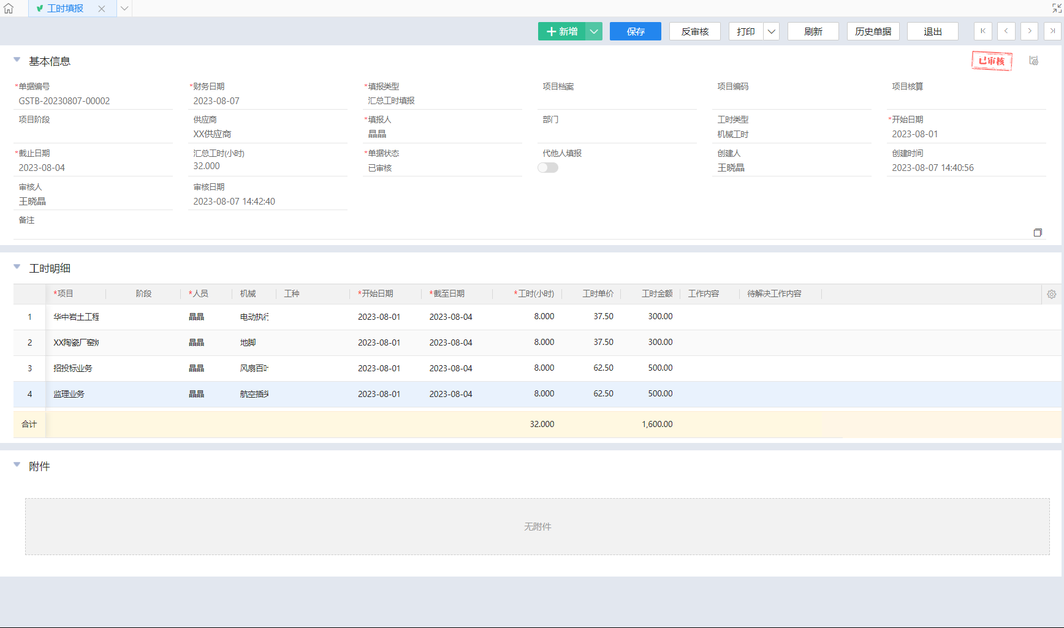
6.4工时填报
可日报/周报/汇总填报，可代他人填报；可对公司内部员工进行管理，可按供应商对外部用工进行管理，
可当做项目日志使用；分为人工工时、机械工时；即时出具工时统计报表
人工工时：解决人员用工的工时、成本的统计问题。
工时统计表：支持按照供应商+项目、项目+人员、部门+人员、供应商、人员这几个维度进行数据筛选。
机械工时：解决工程项目中机械台班的登记、统计问题。

Slide 34
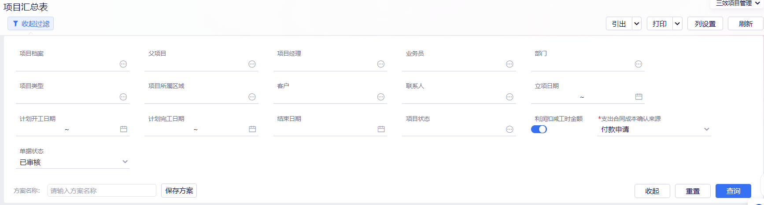
7.项目分析
分为：项目看板、合同报表、项目报表 多维度、多方式，全面体现项目经营数据
支持按照项目、客户、业务员、项目经理、部门等维度进行过滤筛选。
项目预算执行表
项目成本汇总表
项目成本明细表
项目利润明细表
项目进度预警表
收支明细表
项目销售利润表
合同收款统计表
合同付款统计表
合同收/付款预警表

Slide 35
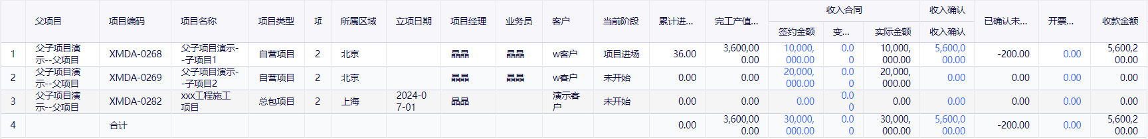
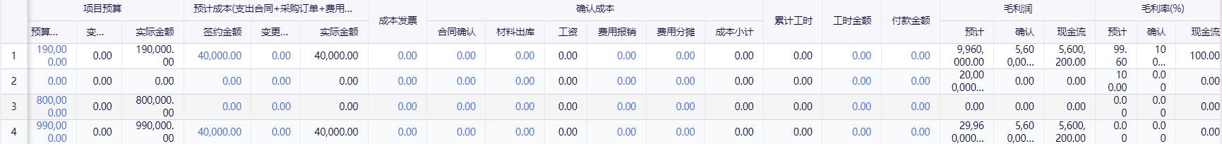
项目汇总表：一张图看清家底
可按照项目、父项目、项目类型、项目所属区域、客户、项目经理、项目状态、日期等维度进行筛选，
对公司所有项目的 整体经营数据（收入、成本、利润） 进行汇总统计。 支持数据穿透查询。
项目基本信息
收入
成本/费用
利润

Slide 36
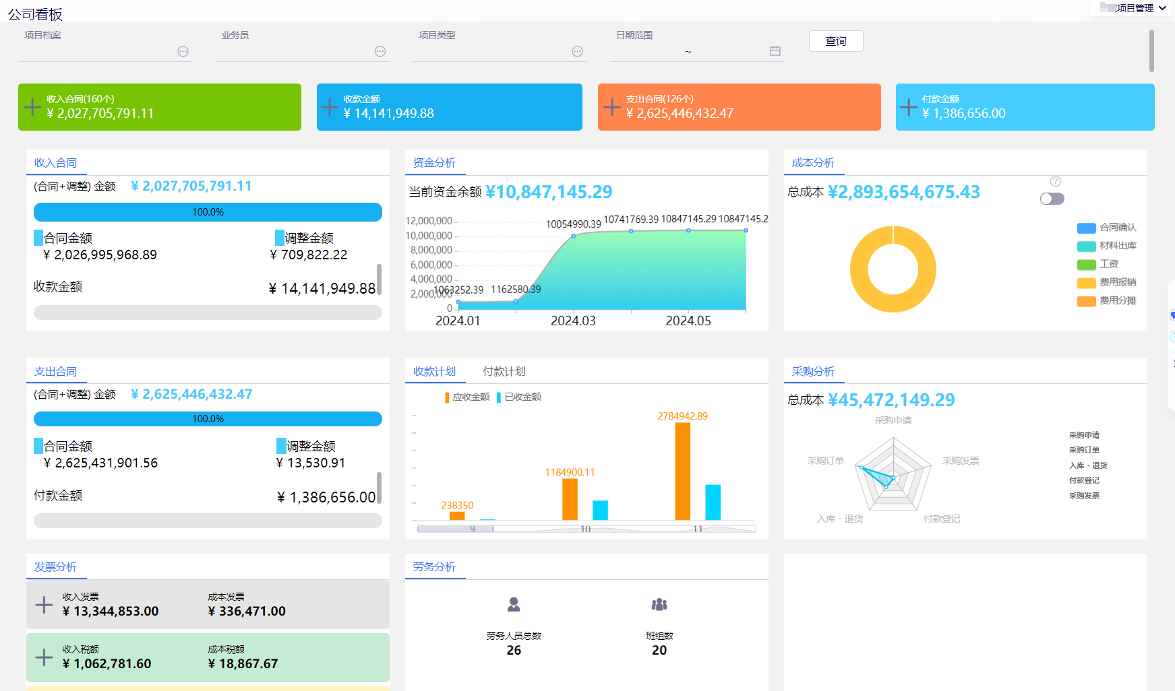
公司看板
反映公司项目整理经营情况，分板块进行项目数据分析

Slide 37
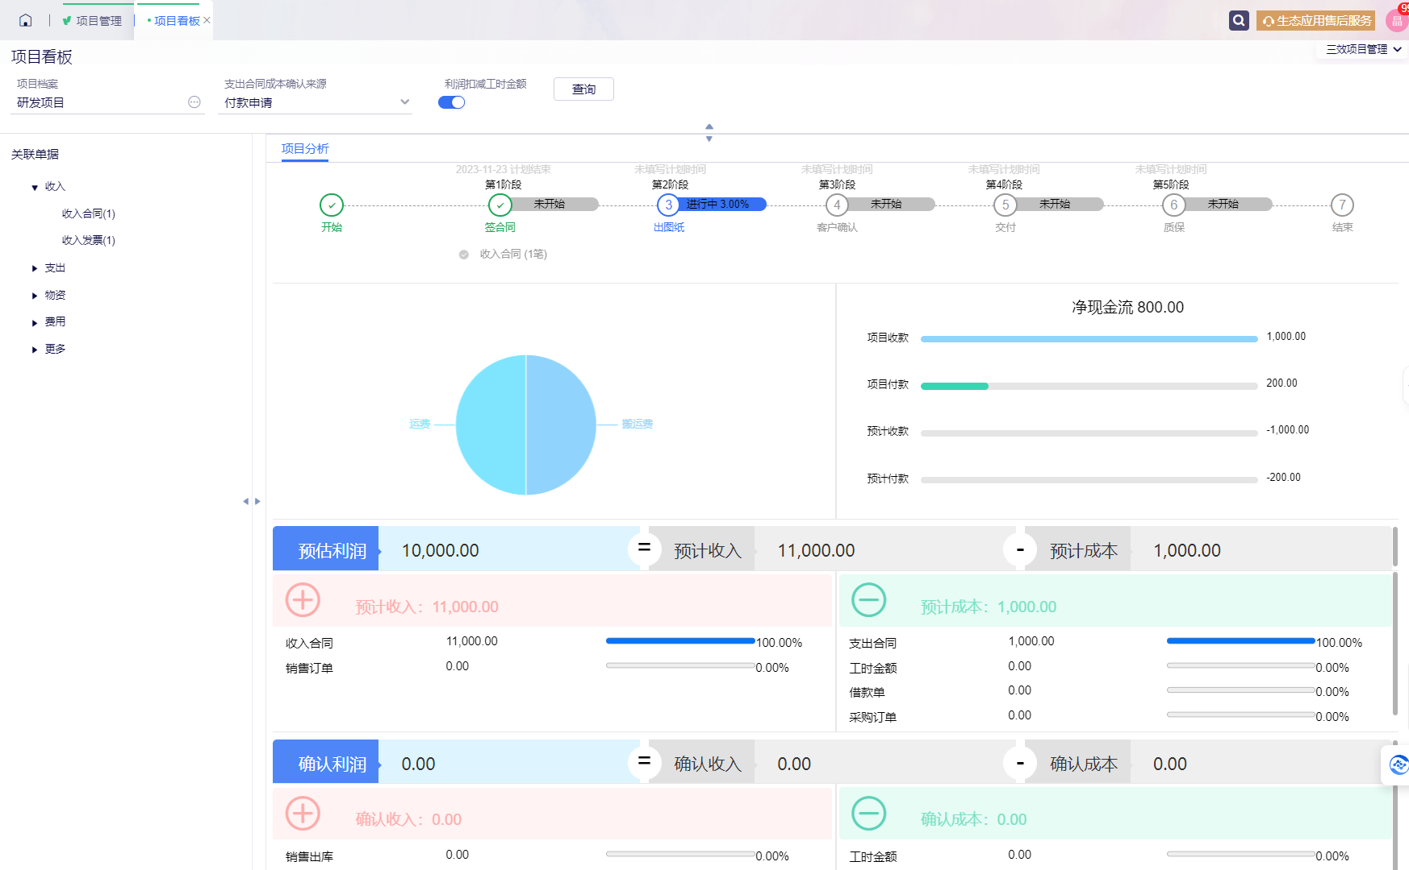
项目看板
1、实时展示某个项目的所有经营数据。
2、左侧关联单据栏，直观显示该项目所有业务单据，支持单据穿透查询。

Slide 38
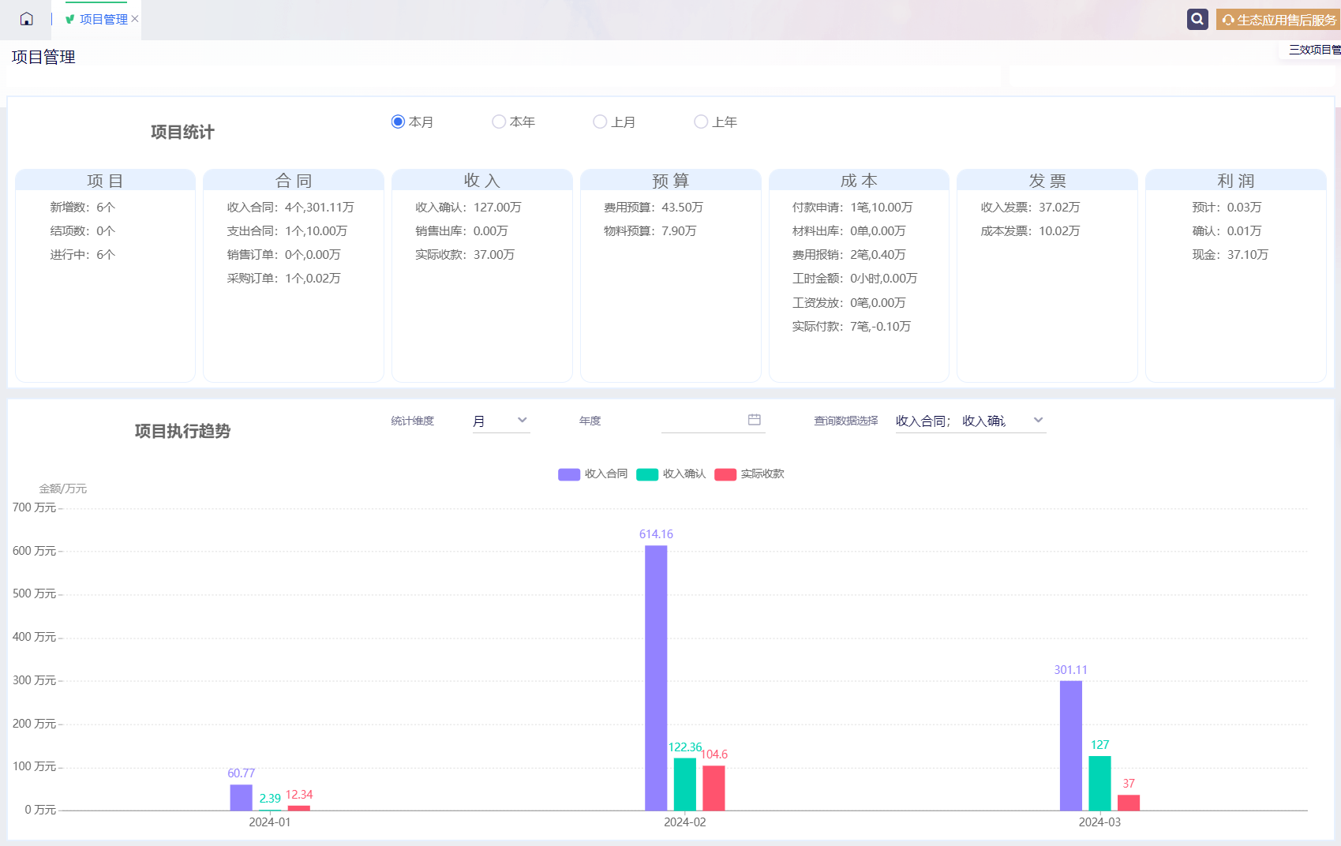
项目整体看板
1、将公司所有项目按照不同维度进行数据展示。

Slide 39

8.业财一体
业务单据可生成财务凭证，形成财务标准的账簿、报表，从而实现业财一体。
记账凭证
财务账簿
凭证模板
凭证生成
规则
一种业务单据可设置多个凭证模板
可设置凭证生成规则
可设置定时生成凭证
财务报表

Slide 40
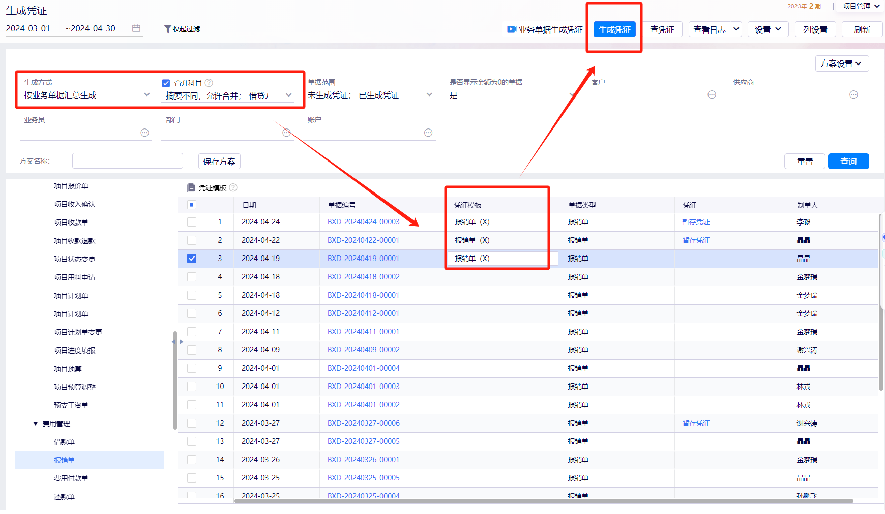
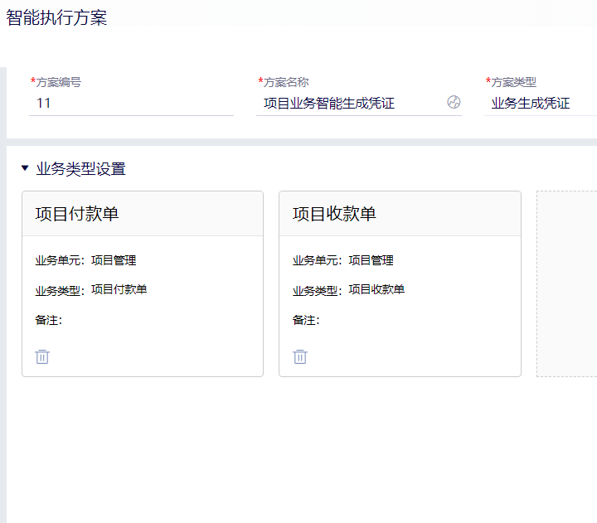
8.业财一体
智能核算中心生成财务凭证
可设置智能执行方案，
系统定时自动生成凭证

Slide 41
目录
01
整体业务蓝图
1.全方位项目管理 | 2.整体业务蓝图 | 3.灵活的业务流程，满足不同管控力度 | 4.产品优势
02
核心功能介绍
1.项目立项 | 2.项目预算 | 3.合同管理 | 4.项目物资 | 5.费用管理 | 6.项目执行:项目计划.我的任务.进度填报.工时填报 | 7.项目分析 | 8.业财一体
03
其他功能介绍
1.投标管理 | 2.保证金管理 | 3.施工管理 | 4.质量安全| 5.证照管理 | | 6.联营合作 | 7.售后服务 | 8.项目提成 | 9.工资管理 | 10.人事管理
11.配置清单 | 12.借用管理
04
手机端介绍
1.金蝶云APP集成 | 2.钉钉集成 | 3.企业微信集成

Slide 42


1.投标管理
对投标过程进行分解，团队分工协作、高效配合、积累经验、提高中标率。
客户跟进
投标过程
过程管理
过程推进单
中标记录
落标记录
投标保证金
客户+项目+跟进记录

Slide 43
2.保证金管理
保证金可分类（如投标保证金、押金等），管理保证金的收/付款、保证金收/付款退回、退回预警提示。
保证金付款
保证金收款
保证金付款
保证金收款
保证金付款退回
保证金收款退回
保证金付款退回预警
保证金收款退回预警

Slide 44
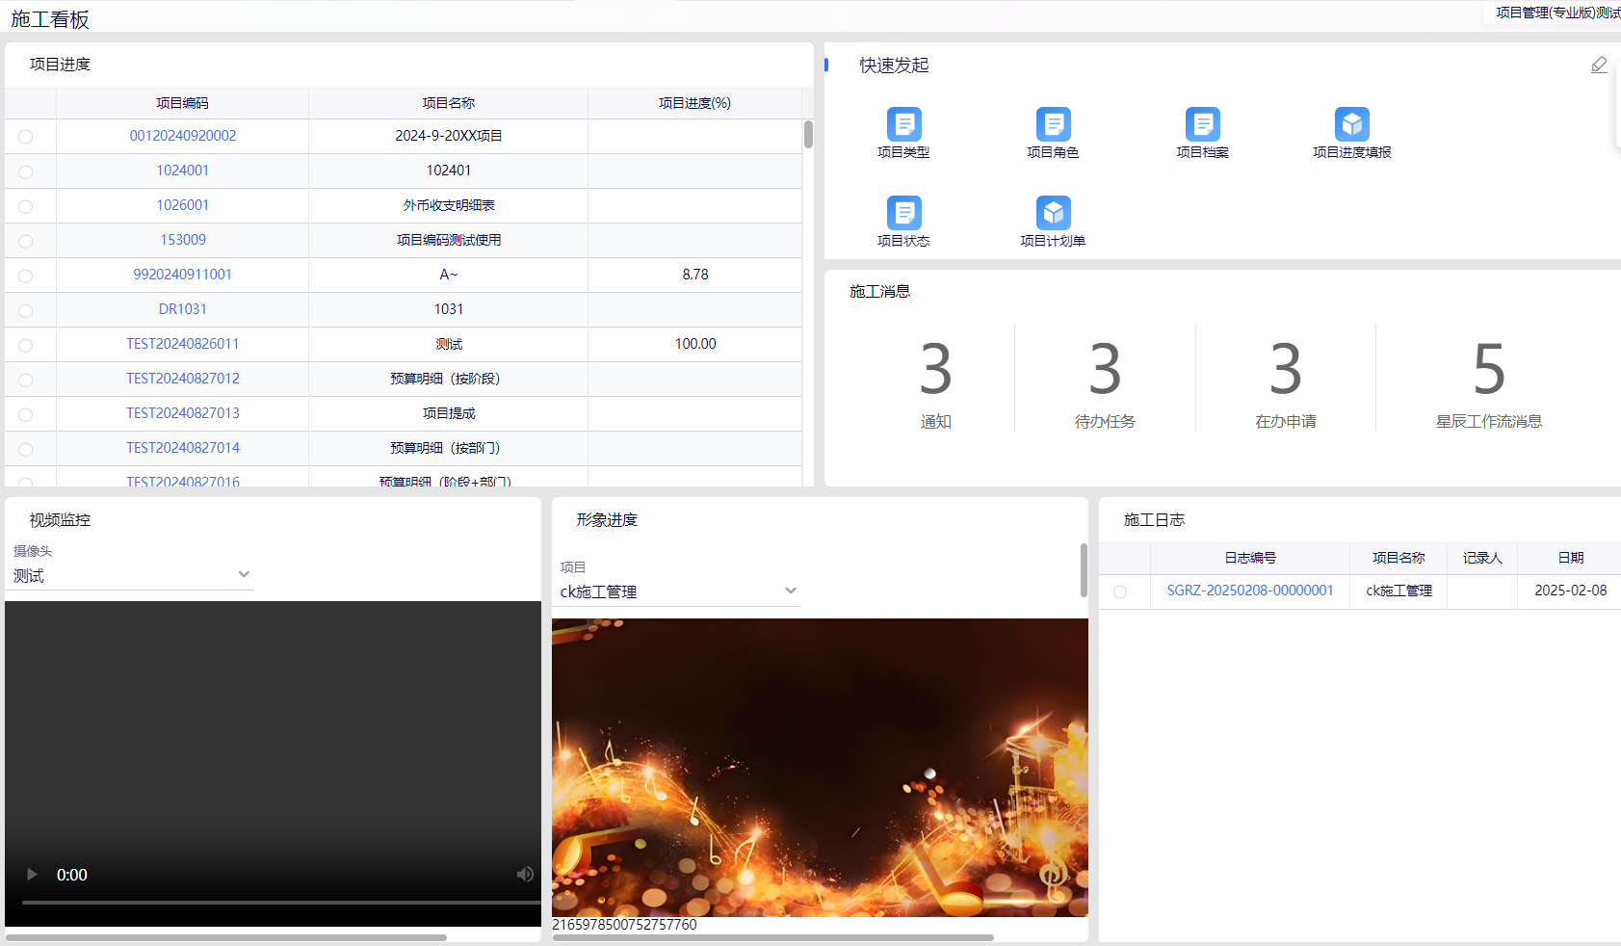
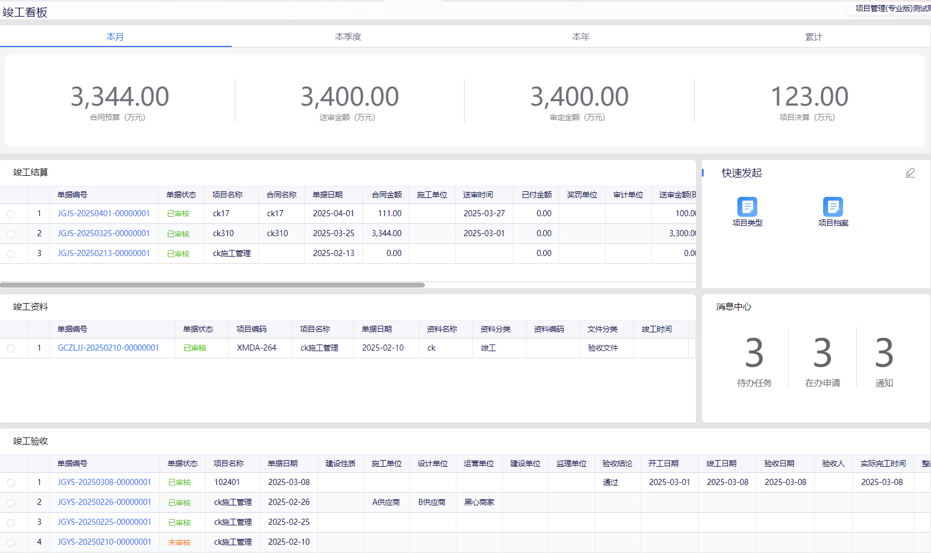
3.施工管理
确保项目施工高效、有序运转，过程记录清晰、动态控制风险。
基础资料
开停工管理
工程签证
施工记录
竣工结算
看板

Slide 45
4.质量安全
对施工过程中的”质量+安全 ”进行风险管理，严控工程质量、避免安全隐患
基础资料
质量管理
安全管理
检查区域
质量检查计划
安全检查计划
涉及专业
质量隐患
质量检查库
质量检查
安全检查
质量检查性质
安全隐患
质量整改
安全整改
安全检查库
安全检查性质

Slide 46
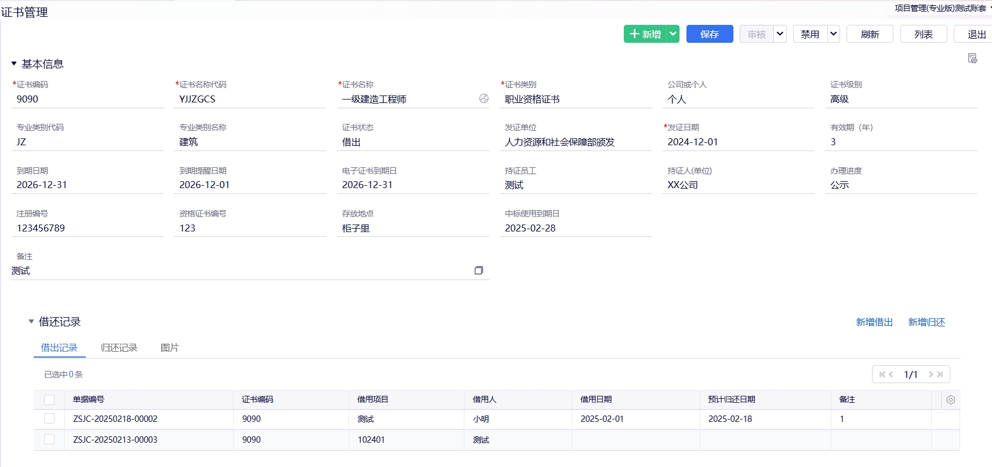
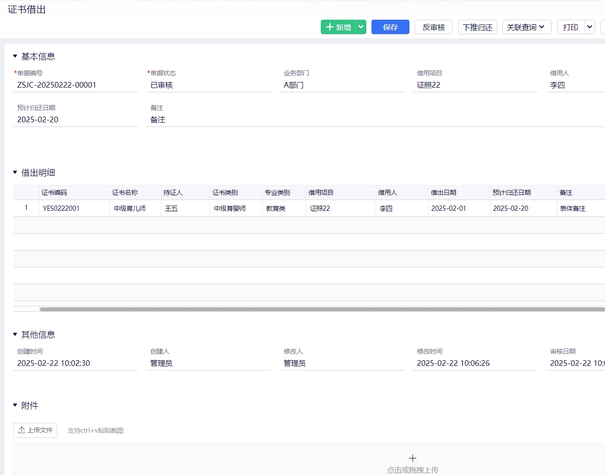
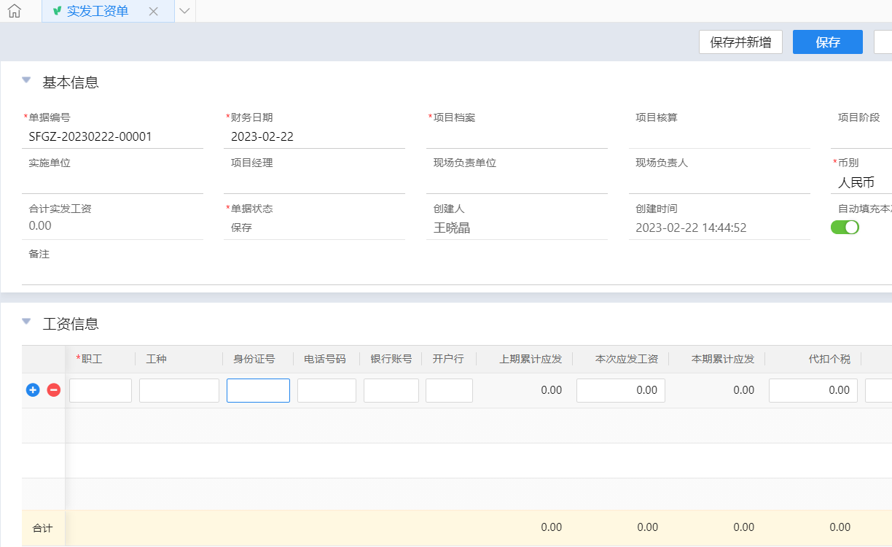
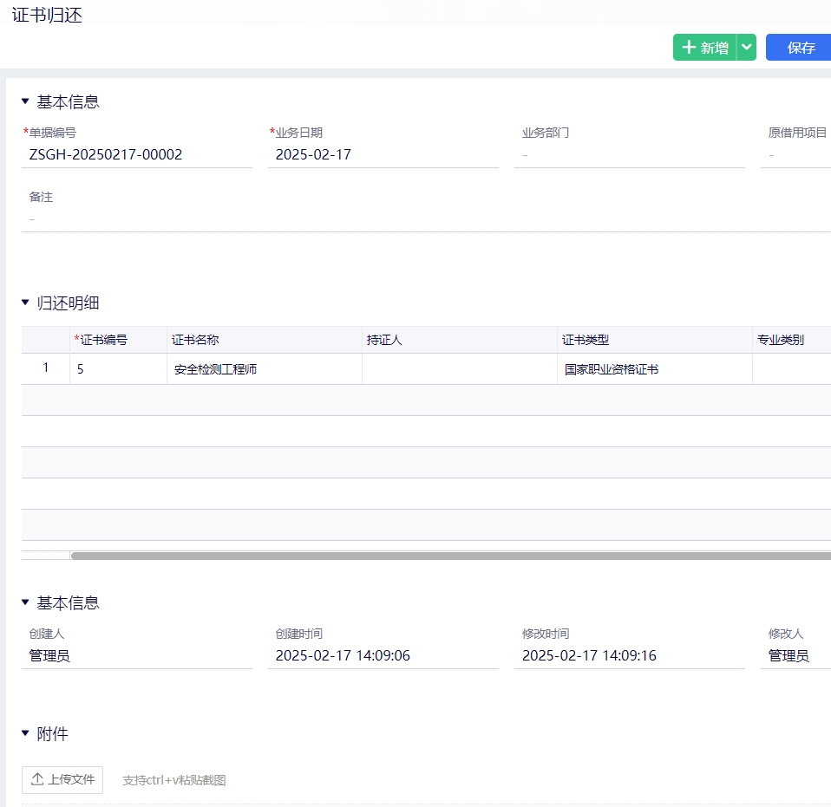
5.证照管理
管理个人或公司 证书的类别、级别、持证人、到期日等，日常的借出、归还等。
证书管理
证书借出
证书归还

Slide 47
6.联营合作
解决代收代付、管理费、税费、挂靠与被挂靠业务
当我方为”被挂靠方“时，
和挂靠方的以下业务的处理：
当我方为”挂靠方“时，
和被挂靠方的以下业务的处理：
01
02
03
04
01
02
往来收款
往来收款退回
往来付款
往来付款退回
往来付款
往来付款退回
在未收到甲方项目款前，挂靠方付的工程垫资
在收到甲方项目款后，退还挂靠方的工程垫资
帮挂靠方代缴税费及施工管理费
挂靠方退还我公司代缴税费和施工管理费，或从项目付款中扣除相关代付款
在被挂靠方未收到甲方项目款前，我方付的工程垫资
在被挂靠方收到甲方项目款后，退还我方的工程垫资

Slide 48
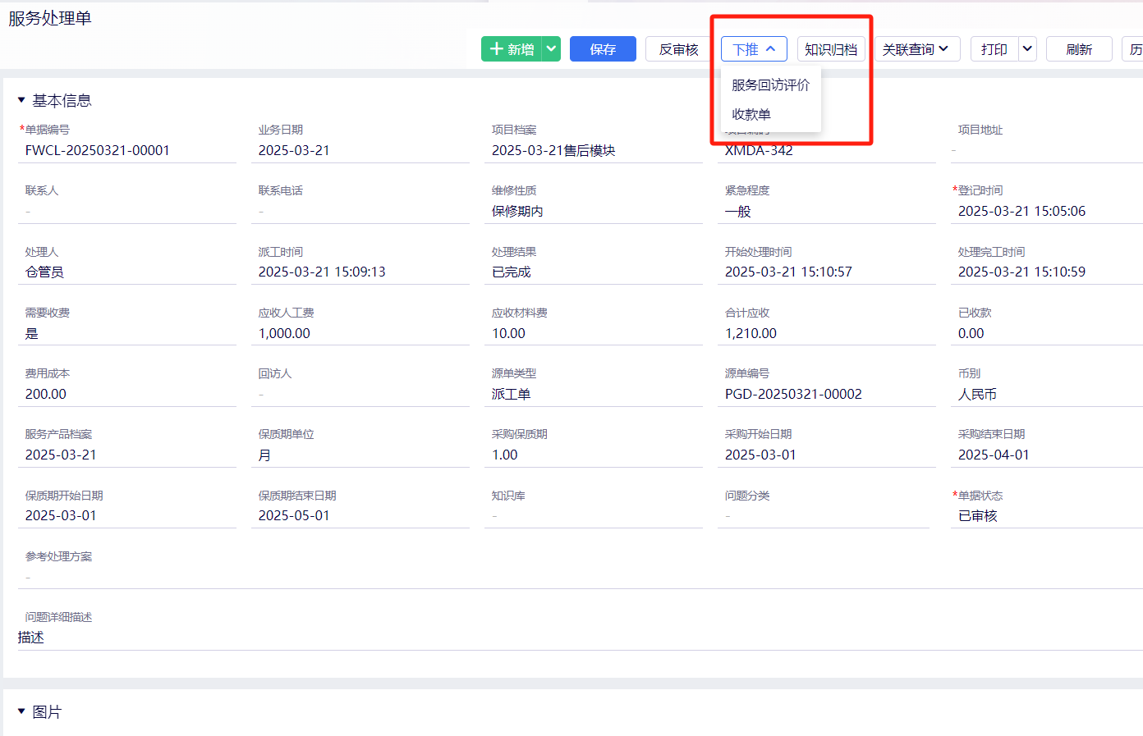
7.售后服务
规范售后服务流程，保证服务质量的同时形成内部服务处理知识库。
业务流程：
服务产品档案
售后交接
工单登记
不派工也能直接做服务处理
售后派工
服务处理
服务收费
回访评价

Slide 49
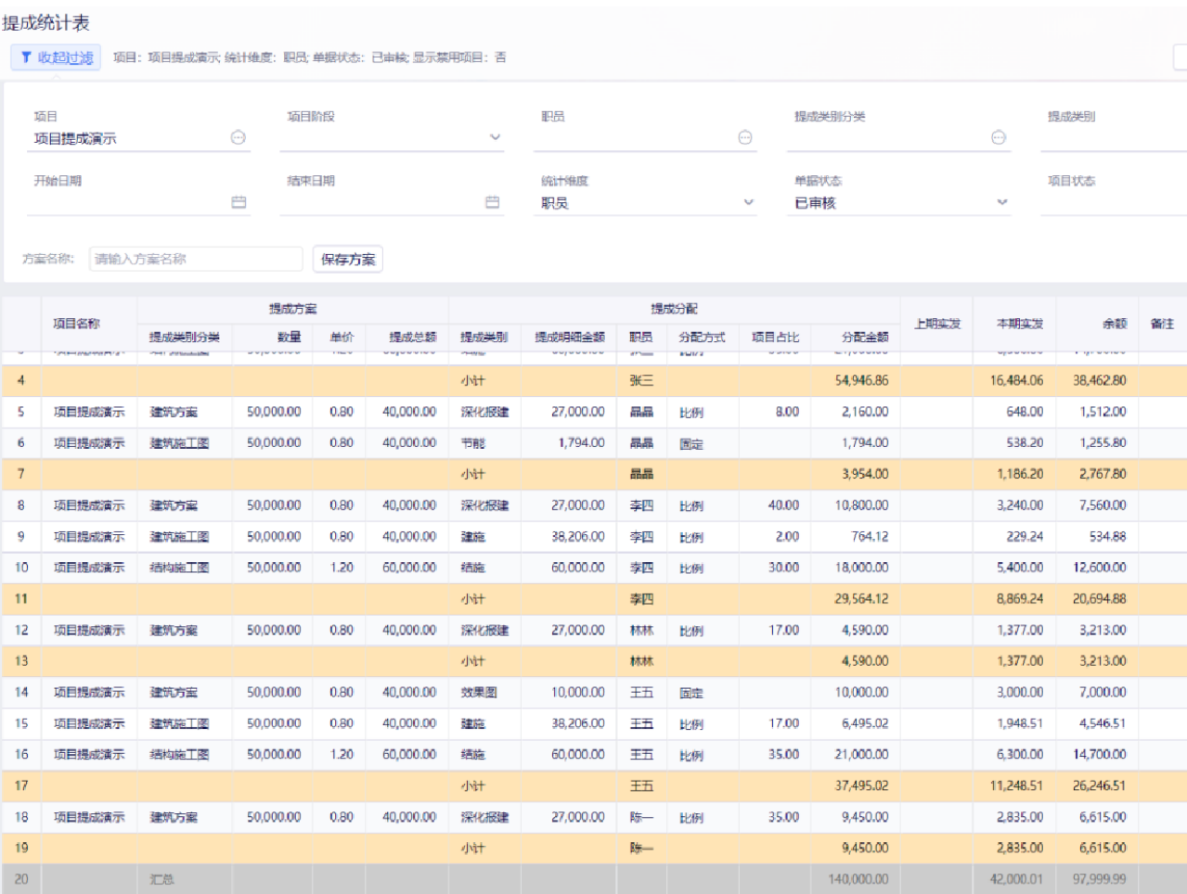
8.项目提成
按项目进行提成的计算、发放。项目提成发放规则的制定、实际发放数据的记录和统计。
运用场景：先根据项目产值或服务量计算项目的“提成总额”，后根据项目的执行针对“项目团队成员”进行“提成分配”，再以发工资的形式进行“提成结算”。
基础设置：
业务流程：
提成类别
方案变更
提成方案
不做分配单也能提成结算
提成分类，如：销售提成、设计提成、实施提成等。
支持树状结构。
分配变更
提成分配
项目提成（结算）
项目提成参数
不做分配单也能提成结算
提成统计表

Slide 50
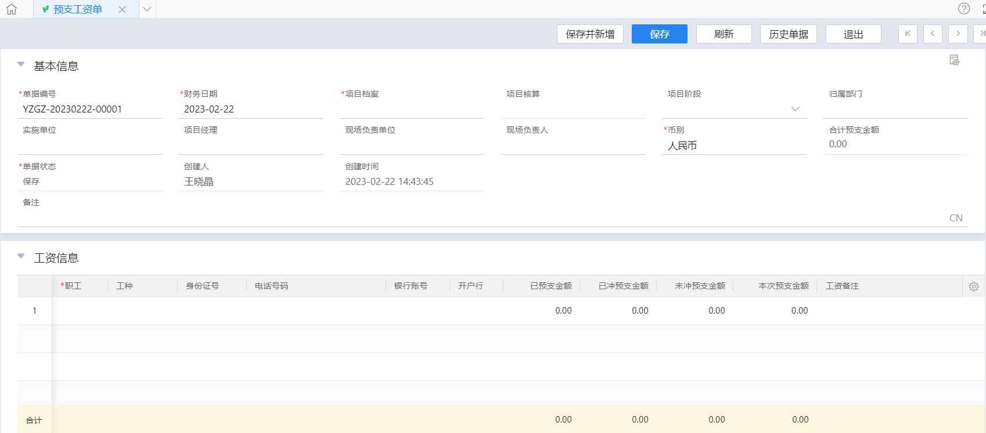
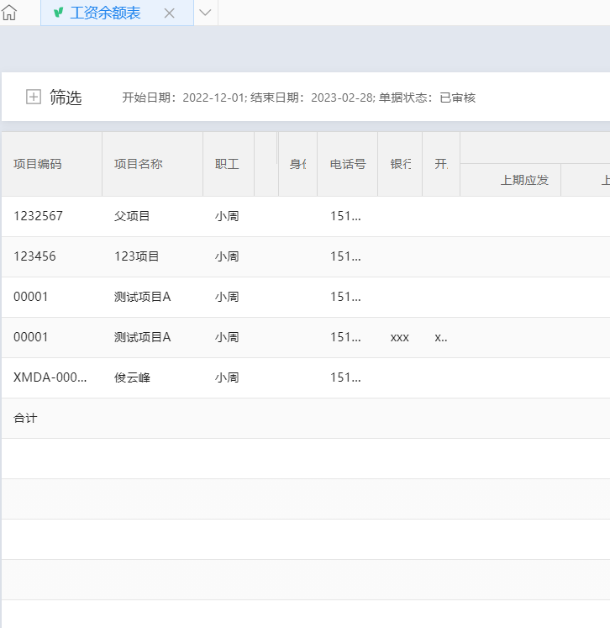
9.工资管理
解决工资的预支、计提、实发的登记、统计问题。
预支工资
实发工资
工资余额表

Slide 51
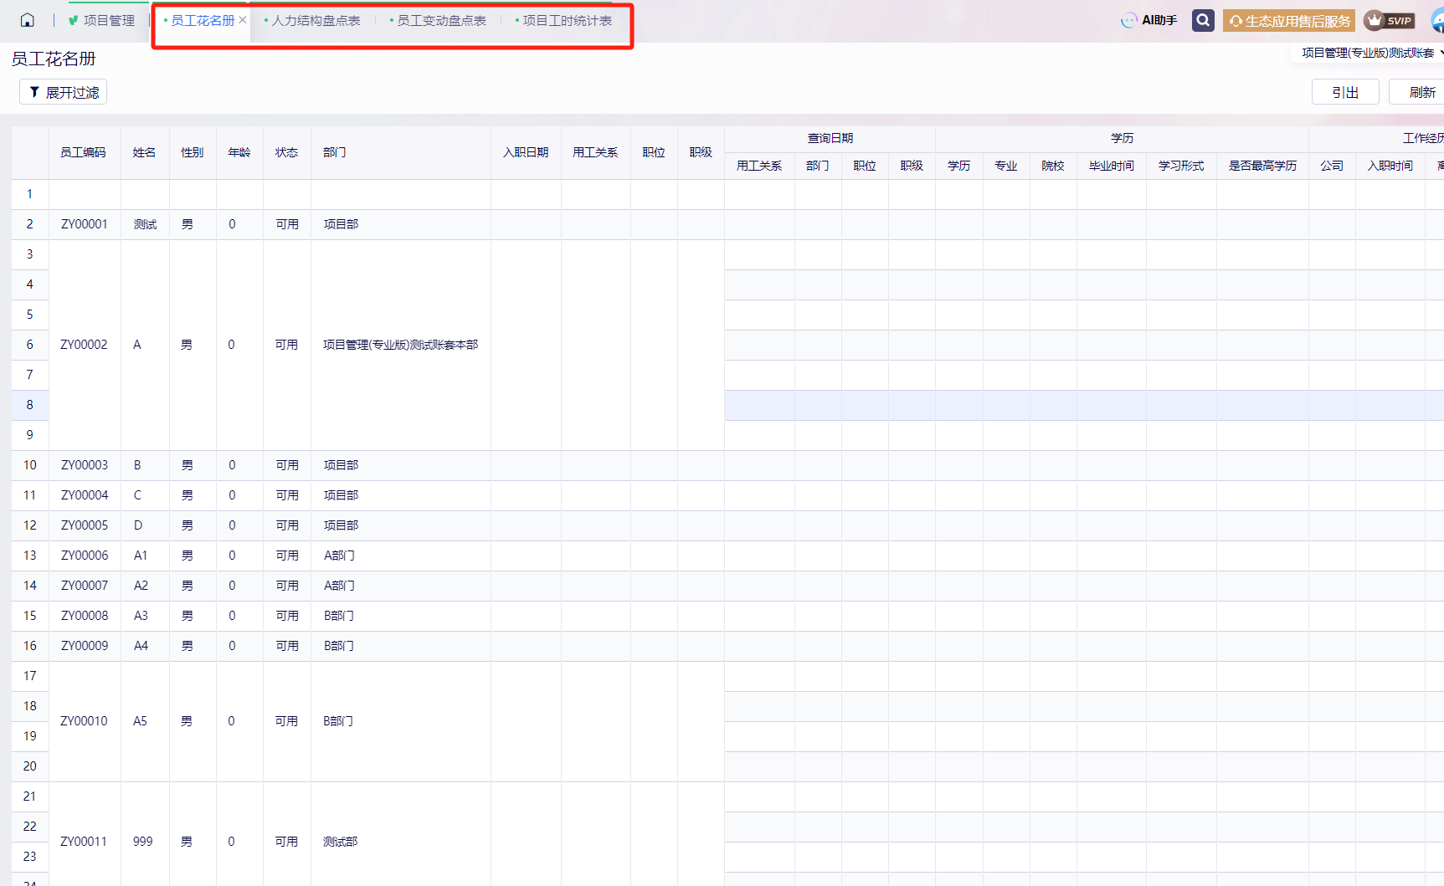
10.人事管理
员工基本信息、人事变动、考勤/打卡的管理
员工管理
人事报表
员工信息
劳动合同
外部员工
员工花名册
人力机构盘点表
员工变动盘点表
项目工时统计报
人事变动
入、转、调、离
二次入职
退休、返聘
假勤管理
与第三方进行集成：
考勤、打卡

Slide 52
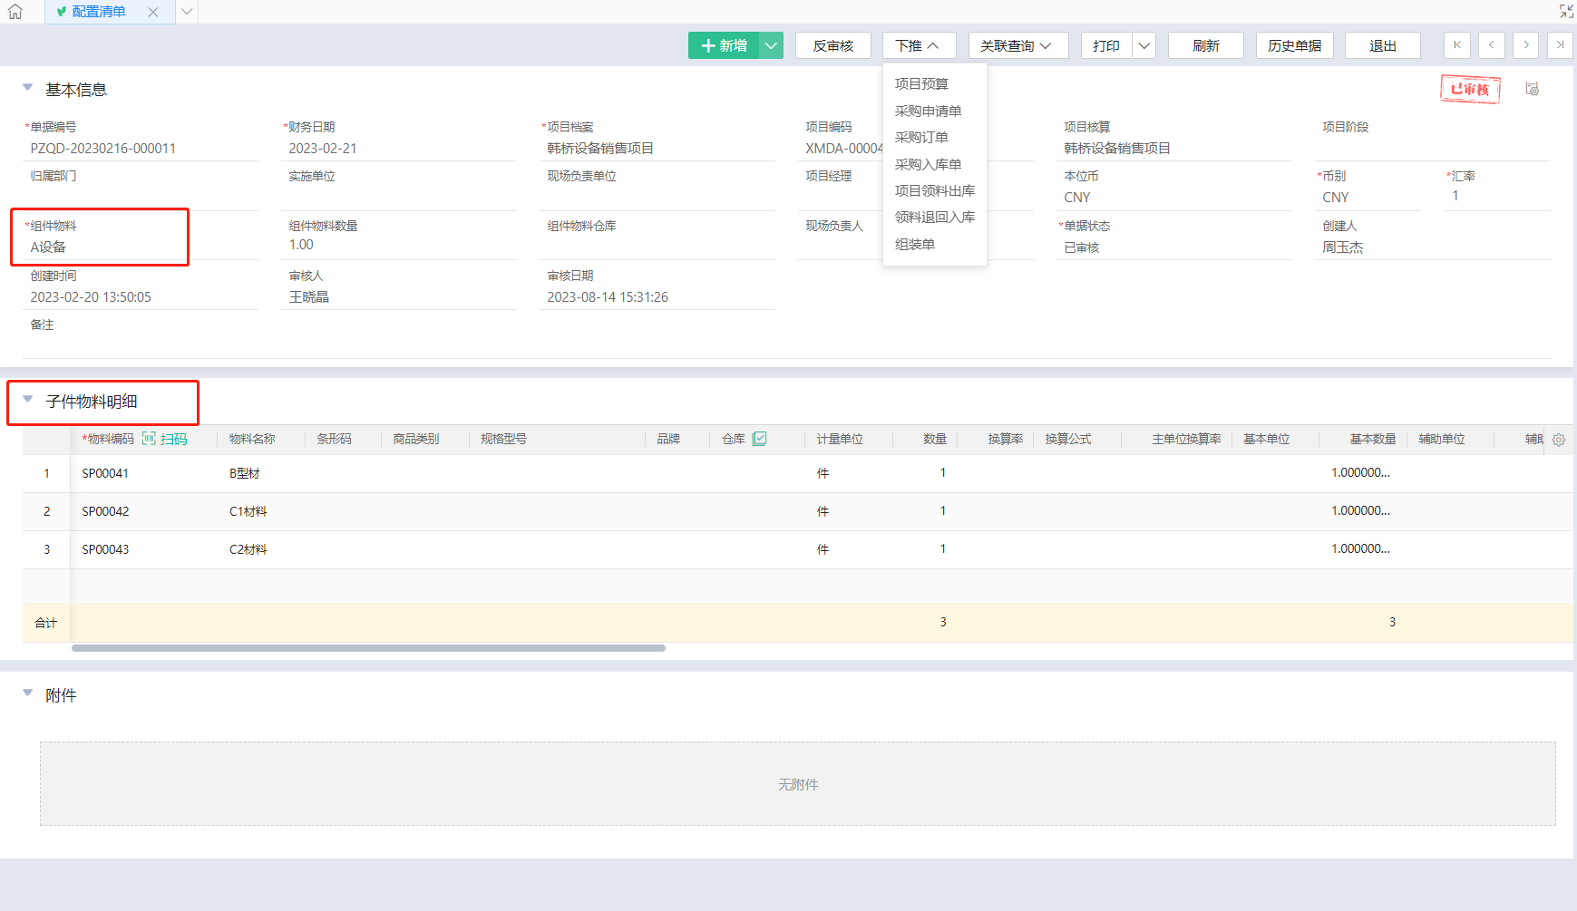
11.配置清单
深化设计清单（项目BOM 或 非标BOM）
运用场景：系统集成、安装类、新基建类项目，需要进行设计，根据设计进行采购和施工。设计清单即配置清单，经配置的产品可通过收入合同下推项目采购时，可自动展开产品的配置清单物料进行采购。可通过配置清单下推项目预算、下推采购申请/订单/入库/出库、下推组装单。
配置清单
组装单
以”成品“出库
可通过配置清单，快速制单下游业务单据
组件
1、“项目管理—配置清单”可下推生成“组装单”，以组装成品入库；
2、“项目管理参数”中的“配置清单自动展开时机”处不要选择带“出库”的项；
配置清单自动展开时机：仅采购类、采购+预算、采购+预算+出库
3、“收入合同”下推“项目领用出库”时，系统以“成品”进行领用出库。
子件

Slide 53
12.借用管理
规范物品的借用管理，做到物品的借用有据可依，归还有单可查，减少物品损失。
借用
归还
解决物品借用
自动扣减库存
解决物品归还
自动增加库存

Slide 54
目录
01
整体业务蓝图
1.全方位项目管理 | 2.整体业务蓝图 | 3.灵活的业务流程，满足不同管控力度 | 4.产品优势
02
核心功能介绍
1.项目立项 | 2.项目预算 | 3.合同管理 | 4.项目物资 | 5.费用管理 | 6.项目执行:项目计划.我的任务.进度填报.工时填报 | 7.项目分析 | 8.业财一体
03
其他功能介绍
1.投标管理 | 2.保证金管理 | 3.施工管理 | 4.质量安全| 5.证照管理 | | 6.联营合作 | 7.售后服务 | 8.项目提成 | 9.工资管理 | 10.人事管理
11.配置清单 | 12.借用管理
04
手机端介绍
1.金蝶云APP集成 | 2.钉钉集成 | 3.企业微信集成

Slide 55
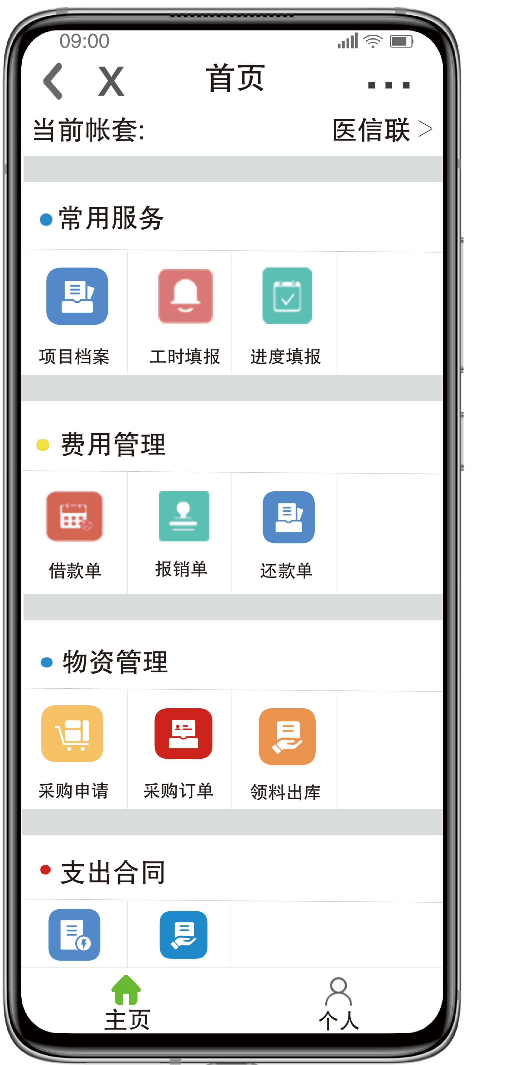
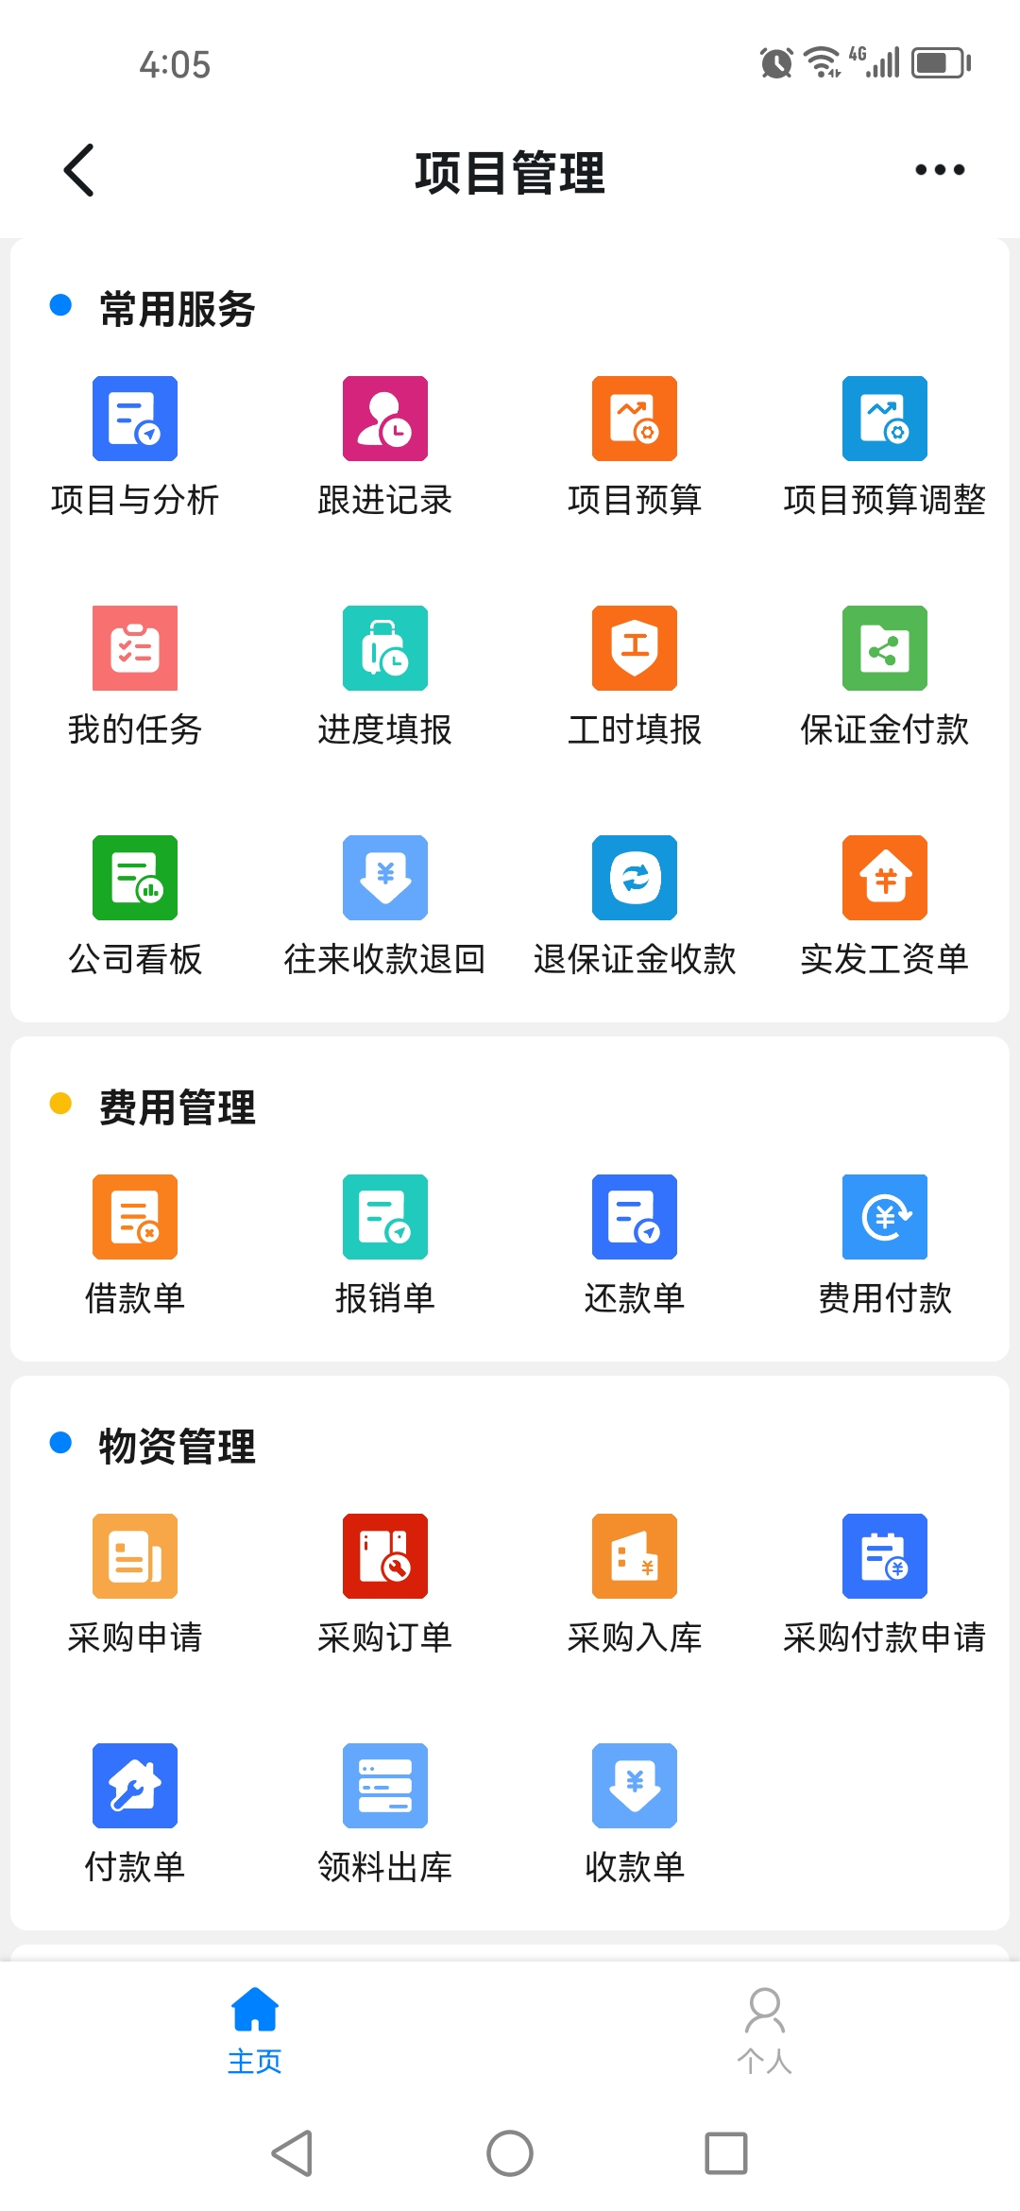
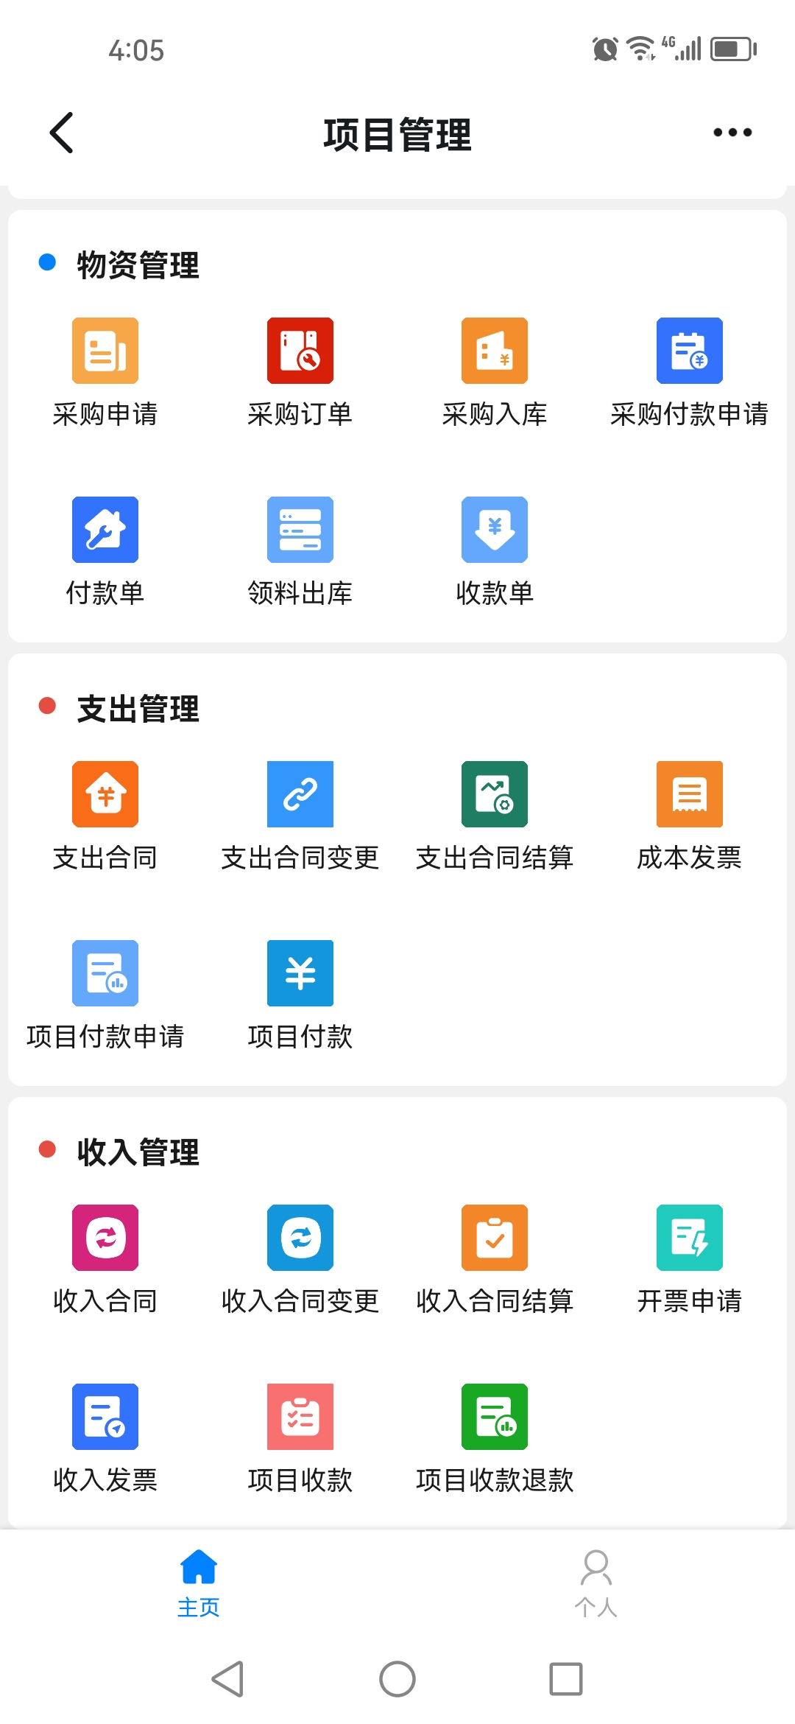



手机端功能界面展示

Slide 56


1.金蝶云APP集成
与金蝶云APP无缝打通，网页端与PC端 数据同步共享
金蝶星辰账号登陆，
即进入项目管理。

Slide 57


1.1.采用金蝶标准审批流程

Slide 58




1.2.金蝶云APP流程审批

Slide 59

2.钉钉集成
与钉钉平台无缝对接，钉钉端单据数据与PC端同步共享
钉钉”工作台”入口，用星辰账号登陆，
即进入项目管理。

Slide 60

2.1.集成钉钉审批（OA审批模板自动同步）

Slide 61





2.2.集成钉钉审批（审批流程自定义）

Slide 62

3.企业微信集成
与企业微信平台无缝对接，企微端单据数据与PC端同步共享
企微”工作台”入口，用星辰账号登陆，
即进入项目管理。

Slide 63


3.1.集成企微审批（OA审批模板自动同步）

Slide 64





3.2.集成企微审批（审批流程自定义）

